Slide 1
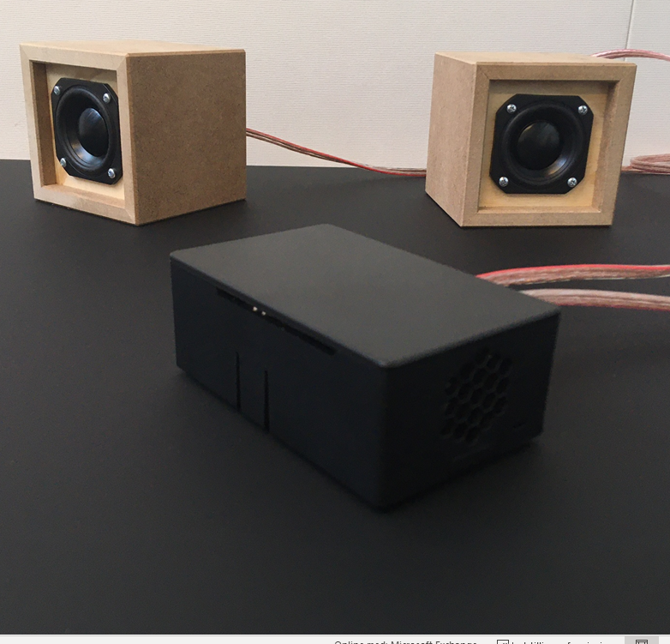

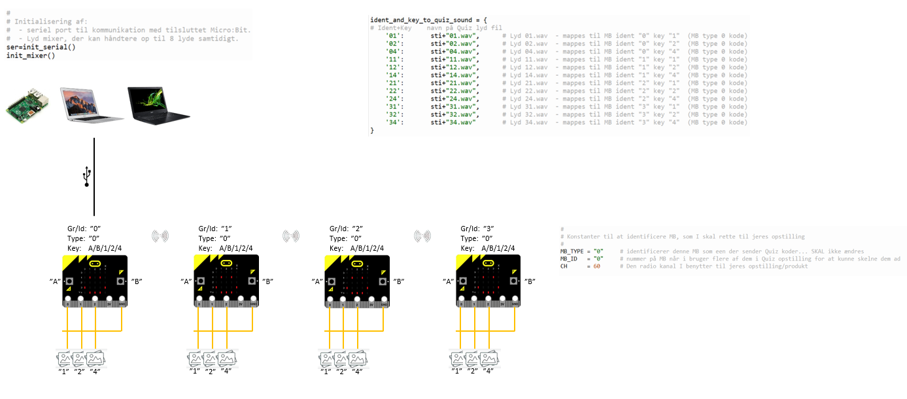
Projekt støttet af:
Kan bruges sammen med opgave som beskrevet i oplæg vedr. ”Lyd i det offentlige rum”, med 3 projektoplæg om Nudging, Augmenting samt leg og læring.
Indeholder nogle Byggeklodser i HW (elektronik) og SW (Software) som også kan bruges til andre projektopgaver.
Kan bruges uden at skulle skrive kode ved at benytte de udleverede kode eksempler, og ændre lidt i dem.
LYD-Kit Spor 2 (LKS2) 2022
Notes:
Slide stak er tænkt som inspiration til lærer – ikke som et færdigt forløb overfor eleverne.
En skabelon som der kan plukkes i.
Version 25-feb-2022
- Rettet fejl mht udskrift med noter.
Version 07-Jan-2022
- Tilføjet slides med beskrivelse af optioner – Headless og Fjernkontrol, samt tilføjet et par åbenbog opgaver.
Version 15-Dec-2021
Tilføjet slides med links til supplerende materiale, som tidligere har været placeret andre steder – Notebooks og projektoplæg.
Rettet småting i tekst på slides med Micro:Bit type x, samt rettet i header.
Tilføjet introducerende slides omkring fundament og protokol.
Version 18-nov-2021
Rettet i forhold til Version 011121:
Slide 9 – Stavefejl
Slide 3 – fjernet forkert indhold i note, og tilføjet ny note i både slide 3 og 2.

Slide 2
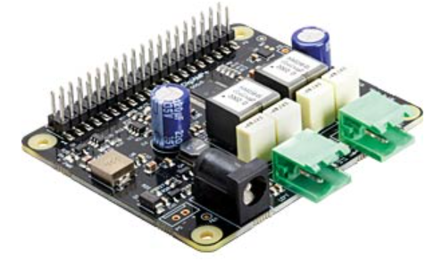
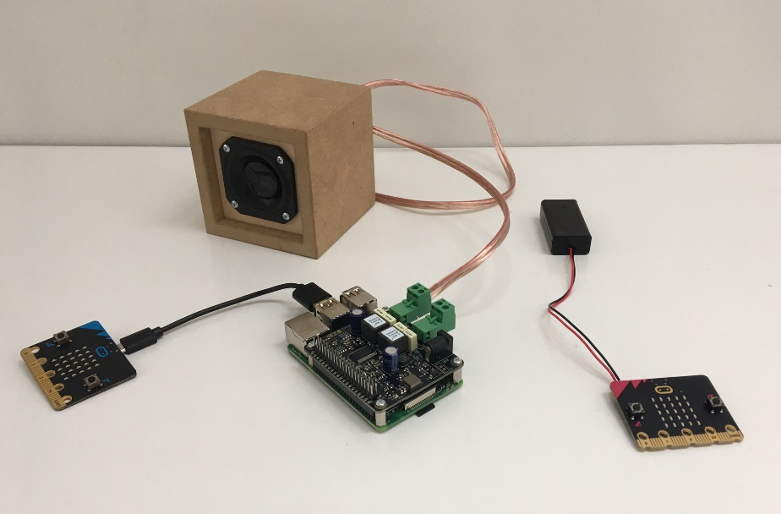
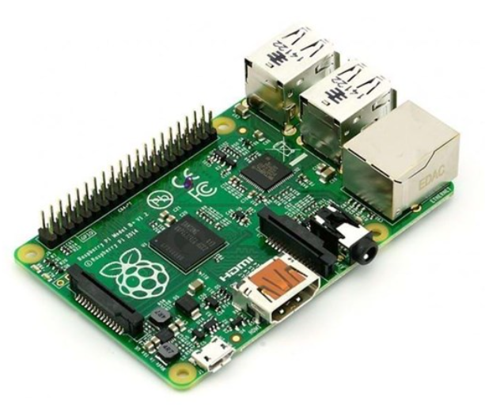
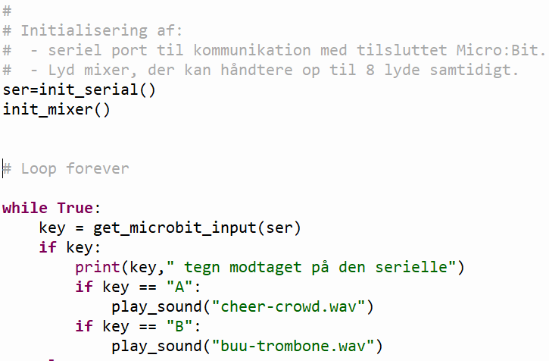
Spor 2 Modul a: Intro Materialer/Byggeklodser - hardware
Projekt støttet af:
Sensor input fra Micro:Bit via radio/USB kommunikation til PC/MAC/Raspberry PI, der kan generere lyd via forstærker
Forstærker modul
Højtaler og Micro:Bit
Raspberry PI mini computer
IQaudio digiAMP+
Notes:
Programeksempler kan køre på PC/MAC med en Micro:Bit tilsluttet!
Så man behøver IKKE at have opstilling med PI for at komme i gang.
Omvendt kan opstilling med PI gøre det mere til et ‘produkt’, og man kan med PI lave en opstilling der fungerer
uden at man skal have skærm og tastatur tilsluttet, og kan få program til at køre når PI tilsluttes strøm. (Headless).
Raspberry pi reference
Teach, Learn, and Make with Raspberry Pi
IQAudio
Buy a IQaudio DAC+ – Raspberry Pi
Som alternativ til IQAudio DigiAMP+ kan man bruge HiFIBerry AMP2
HiFiBerry Amp2 | HiFiBerry
Højtaler enhed
PLS-P830983 - Højttalere & PA - FreQuence.dk
Kabinet som ses på billedet I slide er lavet af Via Nova i Struer ud fra skitse, som findes sidst i slide stakken.

Slide 3


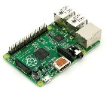
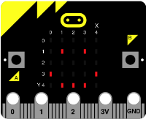





Spor 2 Modul a: Intro Materialer/Byggeklodser – Fundament/udviklingsmiljø
Projekt støttet af:
LYD-Kit Funktionsbibliotek og en række færdige programmer,
der kan køre på henholdsvis PC/MAC/Raspberry PI og Micro:Bits.
Tekst baseret Programming og et Cross platform IDE (udviklingsmiljø)
Notes:
Udviklingsmiljø (Thonny) er frit og gratis tilgængeligt og kører på både PC/MAC og Raspberry PI.
Det introduceres i Spor 1, sammen med Microbit.
Se ”Notat om at komme i gang med Thonny” som findes under filer i folderen ”Installations vejledninger”. Under generelt.
Men gentages her for god ordens skyld – Som klikbare links i slide (Python, Micropython og Thonny)
Links:
Thonny, Python IDE for beginners
Python Tutorial (w3schools.com)
BBC micro:bit MicroPython documentation — BBC micro:bit MicroPython 1.0.1 documentation (microbit-micropython.readthedocs.io)

Slide 4
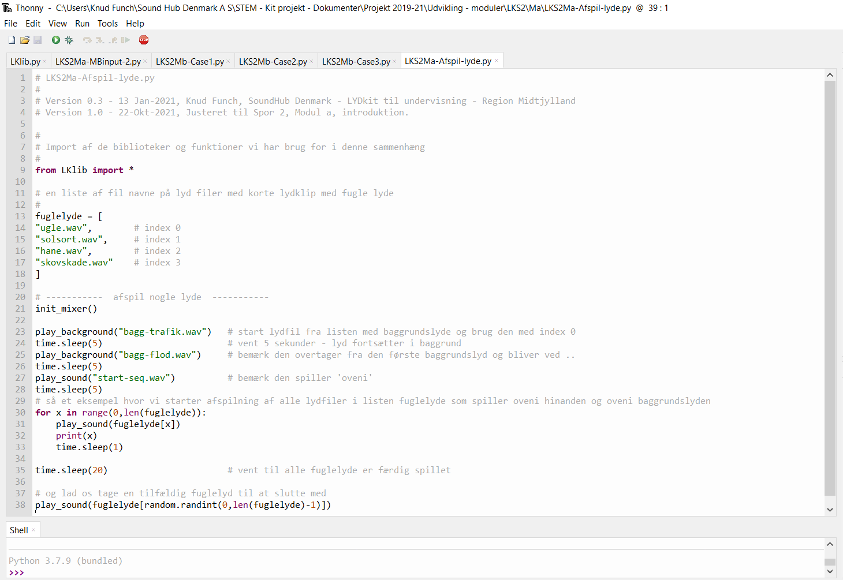
Spor 2 Modul a: Intro Materialer/Byggeklodser – Basis funktioner til at afspille lyd
Projekt støttet af:
De grundlæggende funktioner der bliver brugt til at lave lyd på PC/MAC/PI ligger samlet i filen ”LKLib.py”.
init_mixer()
play_sound(sound)
play_background(sound)
stop_background()
set_background_vol(volume)
set_channel_vol(ch,vol_l,vol_r)
stop_sound(ch)
For mere beskrivelse af funktionerne og deres parametre kan man kikke ind i Lklib.py, men kode eksemplerne som følger med kan bruges uden at man går ind i beskrivelsen. Filen Lklib.py skal bare ligge i samme folder som programfilerne, og de brugte lydfiler.
OPGAVE:
Load filen ”LKS2Ma-Afspil-lyde.py”
Kør program
Forhold jer til brugen af funktionerne
Notes:
Anbefaling vis program i Thonny og kør det – fremfor at vise slide.
For at eleverne kan køre program – ‘løse opgaven’ – skal de have downloaded alle filer til Spor 2 – modul a.
Det er de filer som ligger i folder strukturen: LKS2/Ma efter download. Se filoversigt sidst i slide stakken.
BEMÆRK – Kode kører på PC/MAC/PI.
Bemærk samtidigheden af nogle af lydene. Forskel med kald play_background() og play_sound()
Husk at Thonny skal stå til at udføre program på PC/MAC/PI – Det ses ved at der står ”Python 3.x.x (bundled)” i shell
i modsætning til ”Micropython..”, hvis Thonny er sat til at udføre kode på Micro:bitten.

Slide 5



Spor 2 Modul a: Intro Materialer/Byggeklodser – Microbits og Protokol
Projekt støttet af:
Der er lavet en simpel protokol til at udveksle sensor events og værdier mellem Micro:Bits og programmer der kan køre på PC/MAC og Raspberry PI.
En Micro:Bit koblet på USB kommunikerer til PC/MAC/PI over seriel forbindelse, og Micro:Bits kommunikerer indbyrdes via Radio på en bestemt kanal (CH), som sættes op som konstant i koden til Micro:Bittene. Ved at benytte forskellige kanaler (CH) kan man have flere opstillinger i gang på samme tid i et klasselokale. Hver elevgruppe skal have én bestemt kanal tildelt (mellem 0 og 83).
Der er en række færdige programmer kaldet ”MBType-x.py”, som man kan loade på Micro:Bits og derved få dem til at kommunikere sensor inputs. (x er et 0,1,2,3,4,5,6,A,B,C,K,T og de forskellige typer beskrives i det følgende)
Protokollen består af at der sendes et Id, en type, en key og optionelt en værdi – afhængig af typen. Id kan bruges til at have flere sensorer af samme type i en opstilling.
Type og key kan bruges til at identificere specifik sensor event. Man kan komme langt bare med key.
Til PC/MAC/Pi er der lavet et funktionsbibliotek – LKlib.py - med de grundlæggende funktioner, samt en række programeksempler/skabeloner man kan tage udgangspunkt i.
Man kan dermed rimelig let og hurtigt kombinere en række forskellige sensor typer og udvide funktionalitet af program på PC/MAC/PI.
Id:
Type:
Key:
Value:
Id:
Type:
Key:
Value:
Id:
Type:
Key:
Value:
Notes:
Kan med fordel lave et demo setup på skolen med type 0,1,2,3 og 6 (evt. 4, og 5) sammen med case 1 kode eksemplet,
Til at fortælle om de forskellige typer.
Pointen er ikke at forstå i detaljen, men bare overordnet at man har nogle færdige kode ‘stumper’ man kan putte ned på MicroBitten
og så bruge sensor inputtet fra den/dem sammen med nogle basis funktioner på PC/PI/MAC til at lave handlinger som at afspille lyd.

Slide 6

Spor 2 Modul a: Intro Materialer/Byggeklodser – Software MB type 0,1 og 2
Projekt støttet af:
Id: ”0”
Type: ”0”
Key: A/B/1/2/4/0
Id: ”0”
Type: ”1”
Key: H/V/F/T/0
Id: ”0”
Type: ”2”
Key: L/l
Koden til de 3 typer findes under filer /LKS2/MicroBit-Koder-1, med navnene:
MBType-0.py
MBType-1.py
MBType-2.py
”A”
”B”
Vip med lille vinkel til højre hhv. venstre giver ”H” eller ”V”
Vip med stor vinkel frem/tilbage giver ”F” eller ”T”.
Når MB har været vippet og kommer tilbage til vandret sendes et ”0” (nul)
Når lyssensor detekterer lys over et bestemt niveau og det tidligere har været under sendes et ”L” (stort L). Modsat når der detekteres et niveau under hvor det tidligere har været over sendes ”l” (lille l).
”1”
”2”
”4”
Når ‘knap’ har været aktiveret og bliver deaktiveret/sluppet sendes et ”0” (nul)
Notes:
De kan bruges som de er og downloades i Microbits som ”main.py” så virker det umiddelbart.
Ved en genstart/reset af MB vises Id og Type på det lokale display.
Er man ikke helt tilfreds med eksempelvis det lys niveau som skifter mellem L og l - eller den vinkel som genererer et H/V
så kan man let rette det ved at ændre en konstant i koden inden man downloader til MB.
Ønsker man helt ny funktionalitet kan man lave en ny type – Bare hold fast i ‘protokollen’ med at der sendes Id+type+key for den trigger man ønsker sig.
Så kan man fortsat bruge get_microbit_input() på PC/MAC/PI uden at der skal ændres i LKlib.py!

Slide 7
Spor 2 Modul a: Intro Materialer/Byggeklodser – Input til PC/MAC/PI
Projekt støttet af:
Med get_microbit_input() funktionen fra LKlib.py kan man i PC/MAC/PI modtage Id, Type, og Key fra alle MB’s der kommunikerer på samme radiokanal (CH).
Dermed kan man få mange forskellige sensor input’s ind til sit PC/MAC/PI program.
Kalder man get_microbit_input() uden argumenter får man key retur.
Key kan så bruges til at identificere det specifikke sensor event og bruges til at aktivere en handling i program på PC/MAC/PI.
Det er underordnet hvilken MB (Type) man tilslutter via USB – Bare det kun er én af dem og resten er med batteri som forsyning.
Id: ”0”
Type: ”0”
Key: A/B/1/2/4/0
Id: ”0”
Type: ”1”
Key: H/V/F/T/0
Id: ”0”
Type: ”2”
Key: L/l
”A”
”B”
Vip med lille vinkel til højre hhv. venstre giver ”H” eller ”V”
Vip med stor vinkel frem/tilbage giver ”F” eller ”T”.
Når MB har været vippet og kommer tilbage til vandret sendes et ”0” (nul)
Når lyssensor detekterer lys over et bestemt niveau og det tidligere har været under sendes et ”L” (stort L). Modsat når der detekteres et niveau under hvor det tidligere har været over sendes ”l” (lille l).
”1”
”2”
”4”
Når ‘knap’ har været aktiveret og bliver deaktiveret/sluppet sendes et ”0” (nul)
Notes:
Skift fokus fra kode i Micro:bit til kode på PC/MAC/PI og de grundlæggende funktioner til at få input fra Micro:Bit til program der kører på PC/MAC/PI.
Grunden til at vi vil det er at vi kan lave mere avancerede lyde på PC/MAC/PI.
Men også at man så kan lave sammensatte systemer med mange sensor inputs til eet overordnet program der kan lave sammenstillinger etc. hvis man vil gå videre.

Slide 8
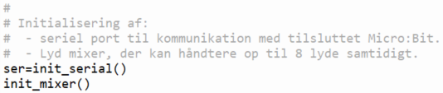
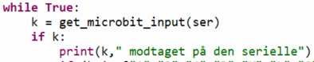
Spor 2 Modul a: Intro Materialer/Byggeklodser – Input til PC/MAC/PI
Projekt støttet af:
Id: ”0”
Type: ”0”
Key: A/B/1/2/4/0
Id: ”0”
Type: ”1”
Key: H/V/F/T/0
Id: ”0”
Type: ”2”
Key: L/l
”A”
”B”
Vip med lille vinkel til højre hhv. venstre giver ”H” eller ”V”
Vip med stor vinkel frem/tilbage giver ”F” eller ”T”.
Når MB har været vippet og kommer tilbage til vandret sendes et ”0” (nul)
Når lyssensor detekterer lys over et bestemt niveau og det tidligere har været under sendes et ”L” (stort L). Modsat når der detekteres et niveau under hvor det tidligere har været over sendes ”l” (lille l).
”1”
”2”
”4”
Når ‘knap’ har været aktiveret og bliver deaktiveret/sluppet sendes et ”0” (nul)
Notes:
Fokus på kode i PC/MAC/PI

Slide 9
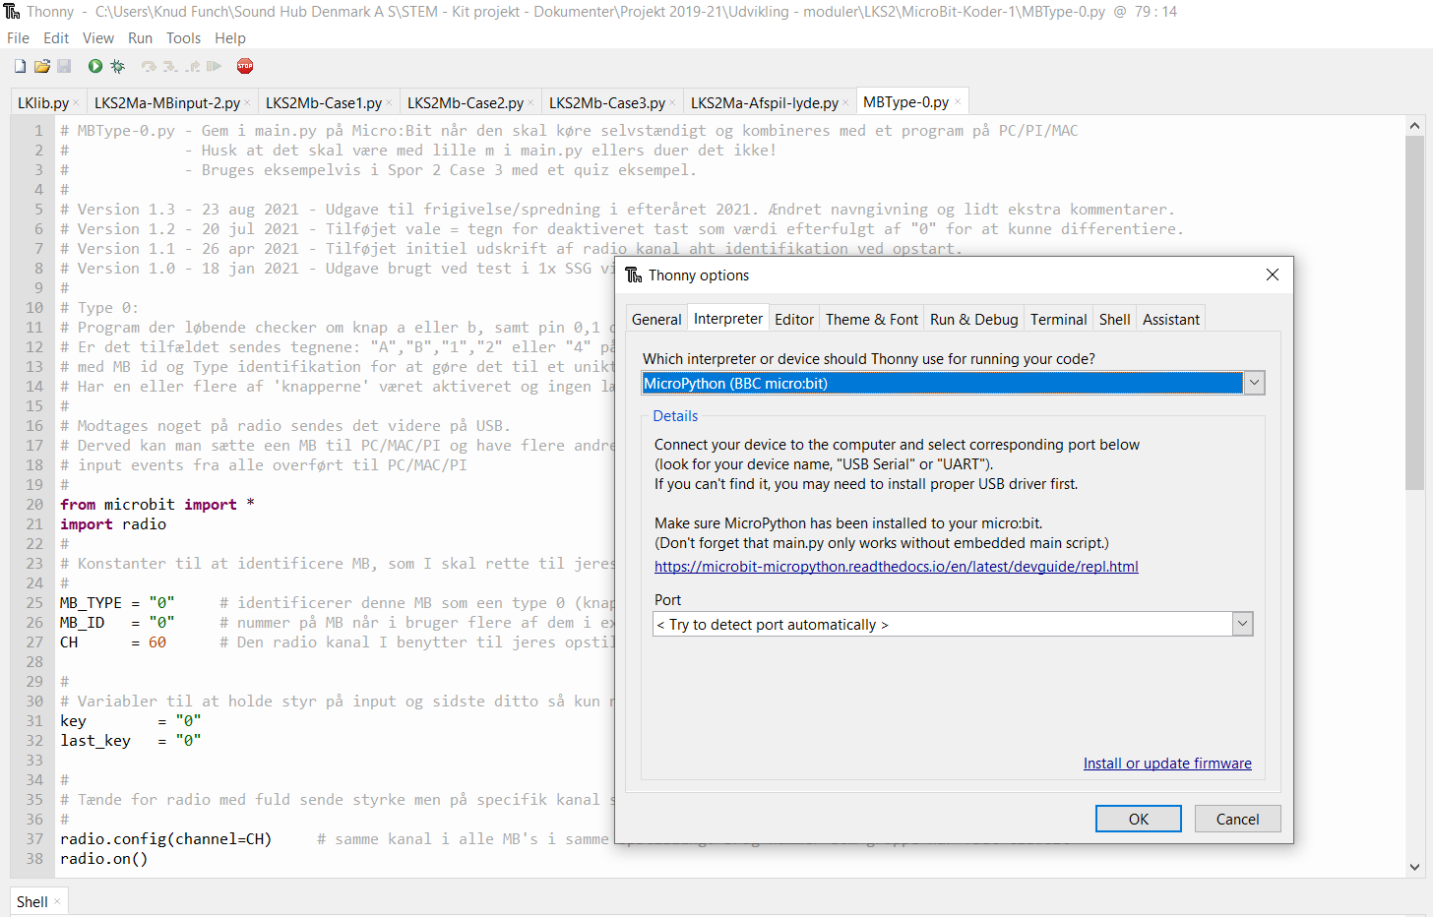
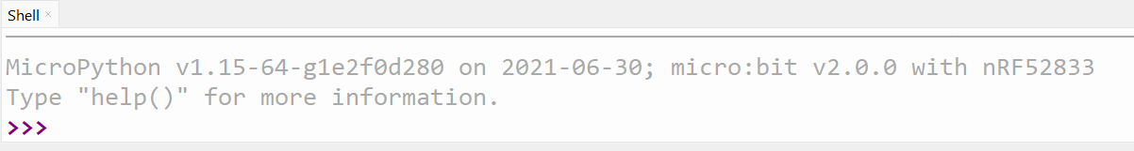
Spor 2 Modul a: Intro Materialer/Byggeklodser – Load MBType-x kode på Microbit
Projekt støttet af:
OPGAVE:
Tilslut Micro:Bit på USB – og hvis den ikke er gjort klar til MicroPython skal man installere firmware på den via Thonny.
Skift til Micro:Bit/MicroPython i Thonny
Load ”MBType-0.py”
Sæt Radio kanal (CH) til unikt nummer så I ikke sender til hinanden.
Gem det på jeres Micro:Bit under main.py så koden ligger lokalt.
(HUSK at main.py skal skrives med små bogstaver. Main.py duer IKKE)
Skift tilbage til Python på MAC/PC i ”Select interpreter …”
Notes:
Fokus: Kode i Micro:Bit!!
Mere om Thonny og skift mellem at køre på PC/MAC/PI og MicroBit i
”Notat om at komme i gang med Thonny” som findes under filer i folderen ”Installations vejledninger”.
Husk at alle i lokalet skal have et entydigt kanal nummer til radio kommunikation for ikke at ‘genere’ hinanden.
Kanalnumre kan være i området: fra og med 0 til og med 83 i henhold til:
Radio — BBC micro:bit MicroPython 1.0.1 documentation (microbit-micropython.readthedocs.io)
Husk at man kan se om MicroBitten er klar til at udføre kode ved at der i shell skal stå ”MicroPython..” i modsætning til ”Python …”
Samt ”>>>”.
Hvis fortolkeren er sat korrekt til MicroPython, men der ikke står det forventede i shell kan det skyldes at Micro:Bitten er i gang med at eksekvere kode (fordi der allerede ligger en fil med navnet main.py lokalt på den).
Så skal man stoppe program ved at trykke på det røde stop symbol i Thonny.
Hjælper det heller ikke skal man forsøge at resette Micro:Bit og efterfølgende en stop kommando igen.
Kan man ikke komme i kontakt med MicroBitten kan man forsøge at se om der er forbindelse ved at åbne valg af fortolker dialog boks og åbne for den der viser port (forbundne enheder).
Endelig kan man vha samme dialog box genskrive firmware til Micro:Bit, hvis der fortsat ikke er hul igennem.

Slide 10
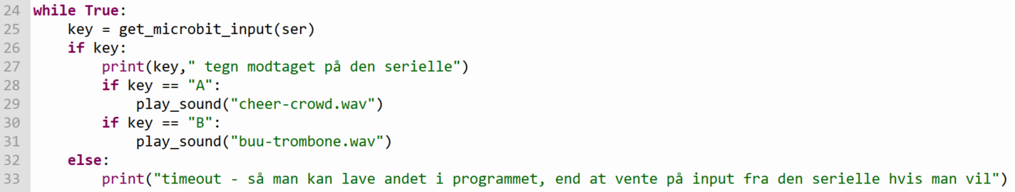
Spor 2 Modul a: Intro Basis funktioner til at læse input fra MicroBit -> PC/MAC/PI
Projekt støttet af:
De grundlæggende funktioner der bliver brugt til at få input fra Micro:Bits over til det program som kører på PC/MAC/PI ligger samlet i filen ”LKLib.py”. De er:
init_serial()
get_microbit_input(ser)
For mere beskrivelse af funktionerne og deres parametre kan man kikke ind i Lklib.py, men kode eksemplerne som følger med kan bruges uden at man går ind i beskrivelsen. Filen Lklib.py skal bare ligge i samme folder som programfilerne.
OPGAVE:
Har I husket at skifte tilbage til Python på MAC/PC i
”Select interpreter …”?
Load filen ”LKS2Ma-MBinput-1.py”
Kør filen – Reset Micro:Bit som fortsat skal være koblet til USB
Forhold jer til brugen af funktionerne
Notes:
Fokus: Kode i Pc/MAC/PI – så tilbage til python fortolkeren der (>>>Python ….) fremfor (>>>Micropython …)
Anbefaling: Vis koden i Thonny og kør den – fremfor at vise det som slide!!

Slide 11
Spor 2 Modul a: Intro Materialer/Byggeklodser – Input til PC/MAC/PI
Projekt støttet af:
Kalder man get_microbit_input() med argumentet all_info=True får man både id, type og key samt en værdi retur. Det med værdi bruges til nogle specifikke typer – som beskrives senere.
Det kan så bruges til at identificere det specifikke event fra en specifik Micro:Bit og bruges til at aktivere en handling i program på PC/MAC/PI. Man kan have flere sensorer af samme type forskellige steder til at overvåge forskellige ting
Id: ”0”
Type: ”0”
Key: A/B/1/2/4/0
Id: ”0”
Type: ”1”
Key: H/V/F/T/0
Id: ”0”
Type: ”2”
Key: L/l
”A”
”B”
Vip med lille vinkel til højre hhv. venstre giver ”H” eller ”V”
Vip med stor vinkel frem/tilbage giver ”F” eller ”T”.
Når MB har været vippet og kommer tilbage til vandret sendes et ”0” (nul)
Når lyssensor detekterer lys over et bestemt niveau og det tidligere har været under sendes et ”L” (stort L). Modsat når der detekteres et niveau under hvor det tidligere har været over sendes ”l” (lille l).
”1”
”2”
”4”
Når ‘knap’ har været aktiveret og bliver deaktiveret/sluppet sendes et ”0” (nul)
Notes:
Fokus på kode i PC/MAC/PI
Udvidet funktionalitet i funktionen get_microbit_input() til der hvor det kan udnyttes. Man kan komme langt bare med ‘key’!
I Opstillinger med flere Micro:Bits af samme type (som vi kommer ind på til case 3 – QUIZ) kan man udnytte den ekstra information.
Og også når/hvis man vil bruge de MB typer som sender værdier til PC/MAC/PI.

Slide 12
Spor 2 Modul a: Intro Materialer/Byggeklodser – Input til PC/MAC/PI - mere info
Projekt støttet af:
Id: ”0”
Type: ”0”
Key: A/B/1/2/4/0
Id: ”0”
Type: ”1”
Key: H/V/F/T/0
Id: ”0”
Type: ”2”
Key: L/l
”A”
”B”
Vip med lille vinkel til højre hhv. venstre giver ”H” eller ”V”
Vip med stor vinkel frem/tilbage giver ”F” eller ”T”.
Når MB har været vippet og kommer tilbage til vandret sendes et ”0” (nul)
Når lyssensor detekterer lys over et bestemt niveau og det tidligere har været under sendes et ”L” (stort L). Modsat når der detekteres et niveau under hvor det tidligere har været over sendes ”l” (lille l).
”1”
”2”
”4”
Når ‘knap’ har været aktiveret og bliver deaktiveret/sluppet sendes et ”0” (nul)

Slide 13
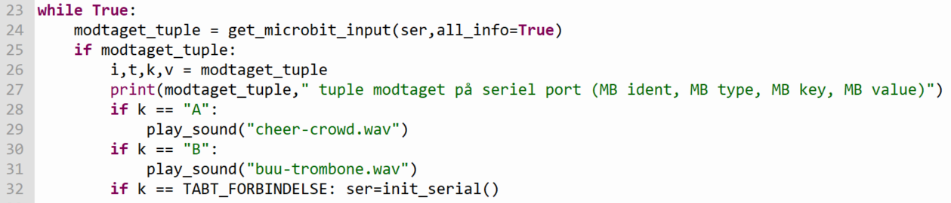
Spor 2 Modul a: Intro Basis funktioner til at læse input fra MicroBit -> PC/MAC/PI
Projekt støttet af:
OPGAVE:
Load filen:
”LKS2Ma-MBinput-2.py”
Kør programmet på PC/MAC/PI
Forhold jer til funktionerne og forskellen til LKS2Ma-MBinput-1.py
At man får både key, og ident, type og value (0 når der ikke er noget).
Hvad kan det bruges til?
Notes:
Fokus på kode på PC/MAC/PI
Anbefaling: Vis koden i Thonny og kør den – fremfor at vise det som slide!!
Ud over det med at få alle parametre fra get_microbit_input() kaldet så er der også den forskel at der her er lavet en reetablering af den serielle forbindelse til Microbitten, hvis den serielle forbindelse afbrydes undervejs. En detalje som kan bruges i åben bog snak om kommunikations sikkerhed og nedbrud, samt hvordan funktionen er lavet i Lklib.py.
MEN det er kun hvis man vil dybere i den retning.
Det er underordnet for at bruge programeksemplerne i ‘lukket’ bog mode.

Slide 14
Spor 2 Modul a: Intro Materialer/Byggeklodser – Software MB type 3,4,5 og 6
Projekt støttet af:
Id: ”0”
Type: ”3”
Key: M/m
Id: ”0”
Type: ”4”
Key: B/b
Id: ”0”
Type: ”5”
Key: F/f
Id: ”0”
Type: ”6”
Key: S/s
Koden til de 3 typer findes under filer /LKS2/MicroBit-Koder-1, med navnene:
MBType-3.py
MBType-4.py
MBType-5.py
MBType-6.py
”A”
”B”
Når magnetfelt værdi har været over en bestemt værdi og tidligere var under sendes ”M” (stort M). Modsat sendes ”m” når det er under og tidligere var over.
Når digital værdi på pin1 er høj og tidligere har været lavt sendes et ”B” (stort B). Modsat når der er lavt niveau efter det har været højt så sendes et ”b” (lille b)
Typisk til en bevægelses sensor. (PIR)
Bemærk ”B” sendes også fra type 0 – Kan det udnyttes?
Når analog værdi på pin 1 er over et bestemt niveau og det tidligere har været under sendes et ”F” (stort F). Modsat når der detekteres et niveau under hvor det tidligere har været over sendes ”f” (lille f).
(typisk til en fugtighedsmåler)
MB version 2 med mikrofon.
Når der detekteres støj over et bestemt niveau og det tidligere har været under sendes et ”S” (stort s). Modsat når der detekteres et niveau under hvor det tidligere har været over sendes ”s” (lille s).
Notes:
FOKUS – Kode i Microbit – flere varianter/typer af sensor input

Slide 15
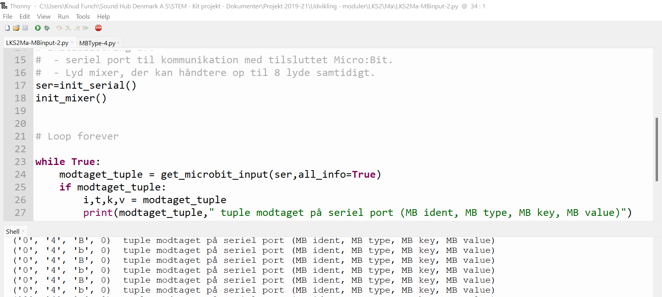
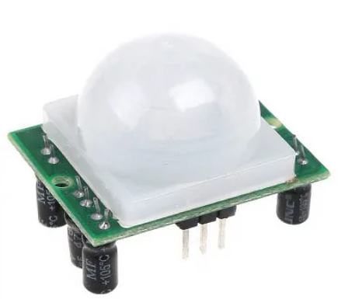
Spor 2 Modul a: Intro Eksempel med MBType-4 kode i Micro:Bit
Projekt støttet af:
Id: ”0”
Type: ”4”
Key: B/b
MBType-4.py kode loaded lokalt i i Micro:bitten (main.py).
PIR sensor koblet til Microbitten.
LKS2Ma-MBinput-2.py i PC/MAC/PI.
Key = ”B” modtages når der er bevægelse foran PIR sensor
GND
VCC
Digital OUT
VCC (skal kunne operere med 3V - ellers skal der yderligere forsyning ind imellem)
Notes:
Blot med som inspiration.
Hvis man vil er det bedre at demonstrere det real life med kode kørende på Pc og med Micro:Bit og PIR sensor tilsluttet.
Man kan også lave det til en opgave. Lad eleverne loade en type-4 kode, og koble en PIR sensor på MicroBitten og kør med kode der aflæser værdier på PC/MAC/PI.
Ved bevægelse kan se hvad der indlæses fra get_microbit_input() kaldet.
Da type-4 sender key =”B” ved bevægelse, og type-0 også sender ”B” (når der trykkes på knap B) så får man med samme kode på PC stadig afspillet en lyd (buu_sound.wav), da der ikke testes for type i LKS2Ma-Mbinput-2.py.
D.v.s. at man kan ‘simulere’ PIR sensor med type-0 og tryk på knap B.
Man kan derudover lave opgaver med konstruktion af div elektriske kredsløb og kombinere med de eksisterende typer af Micro:Bit koder, og/eller etablering af nye typer.

Slide 16
Spor 2 Modul a: Intro Materialer/Byggeklodser – Oversigt Microbit-koder-1
Projekt støttet af:
Type (navn) | Key (ASCII) | Beskrivelse
MBType-0.py | A/B/1/2/4/0 | Når ‘knap’ har været aktiveret og bliver deaktiveret/sluppet sendes et ”0” (nul som tegn)
MBType-1.py | H/V/F/T/0 | Når MB bliver vippet. Der sendes et nul når tilbage i udgangspunkt
MBType-2.py | L/l | Når der er lys over et bestemt niveau sendes L. Ved skift til lidt lys sendes lille l.
MBType-3.py | M/m | Når magnetfelt er over et bestemt niveau sendes M. Ved skift til lidt lys sendes lille m
MBType-4.py | B/b | Når digital input på pin 1 bliver højt sendes stort B. Når det går lavt sendes lille b Mulig konflikt med type 0!! Men det kan også udnyttes (simulering af PIR sensor (bevægelse) med en type 0)
MBType-5.py | F/f | Når analog værdi på pin 1 kommer over en bestemt værdi sendes F. Når den kommer under sendes lille f
MBType-6.py | S/s | Når indbygget mikrofon detekterer støj over et bestemt niveau sendes stort S. når det kommer under sendes lille s
Notes:
Oversigt over de Micro:Bit type koder som er gennemgået indtil videre, og som er tilstrækkelige til projektopgaven og de programeksempler der følger med til spor2. Efterfølgende vises flere færdige typer, men det er for dem som vil gå dybere.

Slide 17




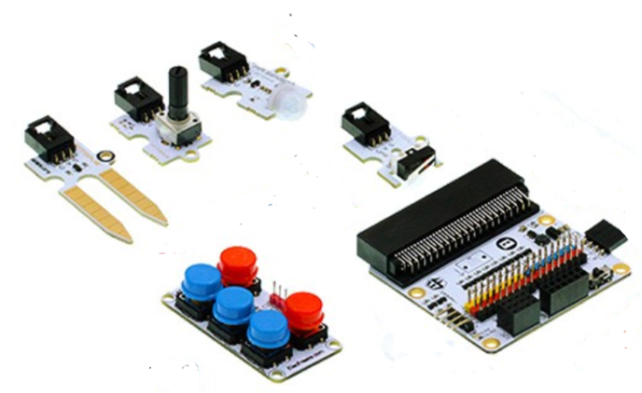
Spor 2 Modul a: Intro Materialer/Byggeklodser – MBtype-T – Tinker Kit
Projekt støttet af:
Koden til ”Type T” findes under filer /LKS2/MicroBit-Koder-2, med navn:
MBType-T.py
De kan bruges som de er og downloades i Microbits som ”main.py” så virker det umiddelbart.
Ved en genstart/reset af MB vises id og Type på det lokale display.
Er man ikke helt tilfreds med eksempelvis de niveau skift som er i fugtmåling så kan man let rette det ved at ændre en konstant i koden inden man downloader til MB.
Under /LKS2/Microbit-Koder-2 findes der desuden en række andre typer der kan bruges til at sende sensor værdier til PI/PC/MAC. (Se næste slide for en oversigt).
Id: ”0”
Type: ”A”
Key: K/k/C/c/B/b/F/P
Value: None/1-5/0-1023
”K” samt Value 1-5 (integer) når key (1-5) aktiveres
”k” når key deaktiveres
”C”/”c” når crash sensor aktiveres/deaktiveres.
”B”/”b” når PIR (bevægelses) sensor aktiveres/deaktiveres
”F” samt Value 1-5 (fugt niveau) når værdi ændrer sig.
”P” samt Value (0-1023) når ny værdi læses fra potentiometer.
Notes:
Som et eksempel på en kombination af mulige sensorer der kan aflæses og sendes.
Her er det alle input sensorer fra det udvidelses KIT til Micro:Bit som hedder Tinker-KIT.
Her kommer den fjerde parameter i spil.
- Eksempelvis til at overføre potentiometer værdier til PC/MAC/PI

Slide 18
Spor 2 Modul a: Intro Materialer/Byggeklodser – Oversigt Microbit-koder-2
Projekt støttet af:
Type (navn) | Key (ASCII) | Value | Beskrivelse
MBType-A.py | P | 0-1023 | Når analog værdi på pin 1 ændrer sig tilstrækkeligt sendes P plus værdi. (eg potentiometer)
MBType-B.py | X (Y,Z,V) | +/- 2000 | Når acceleration i X-retning ændres tilstrækkeligt sendes et X efterfulgt af værdi (accelerationen). Hvis det sættes op så bruges acceleration i andre akser, alternativt kombineret (V for vektor) Med V kan værdi også blive større end 2000!
MBType-C.py | I | 0-255 | Når lysintensitet ændres tilstrækkeligt sendes et I for intensitet efterfulgt af værdi
MBType-D.py | M | 80 tusind Op til 3 mill. | Når magnetfelt styrken ændres tilstrækkeligt sendes et M efterfulgt af værdi (Mulig konflikt med type 3, hvis man har begge i en opstilling – Så skal man skelne dem på type)
MBType-K.py | A/B/1/2/4/0 | 0 når tast aktiveres 65,66,49,50,52 når hhv. A,B,1,2,4 tast deaktiveres | Alternativ til Type 0 – Kompatibel med type nul, men er hurtigere (kun med 10 msec sleep i modsætning til 50msec i type 0, og radio buffer tømmes inden sleep). Desuden angives den tast der er deaktiveret i value når ”0” sendes som key.
MBType-T.py | K/k C/c B/b F P | 1,2,3,4,5 0 0 1,2,3,4,5 0-1023 | Tinker Kit sensor inputs når Keyboard er på pin0, potentiometer på pin1,fugtmåler på pin2, crash sensor på pin8 og PIR sensor på pin12. Se mere i kommentarerne i koden.
Notes:
Der er yderligere kode stumper som kan sende værdier til PC/MAC/PI som kan ses i denne oversigt.
Her kommer den sidste retur parameter i spil.
Her kommer værdier fra sensorerne med over til PC/MAC/PI.
De bruges ikke i kode eksemplerne case 1,2,3 i Spor 2, men ligger til dem som vil mere.
I spor 4 er der et enkelt eksempel der benytter dem.
Man kan her tænke på at lave opgaver der logger sensor værdier etc.

Slide 19
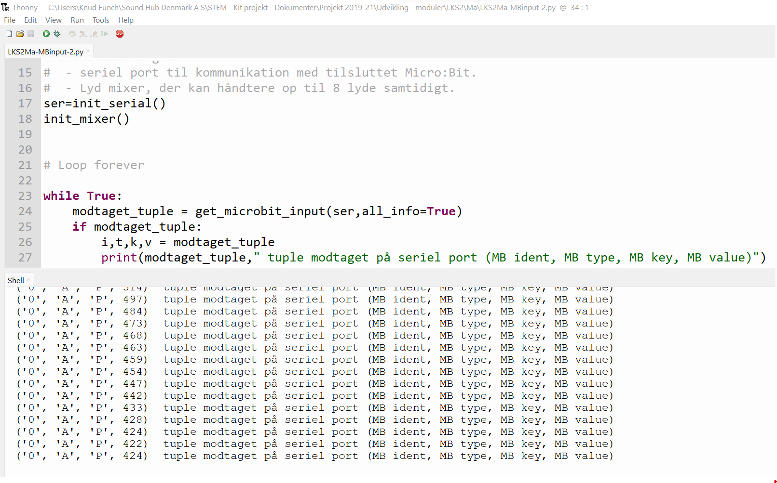
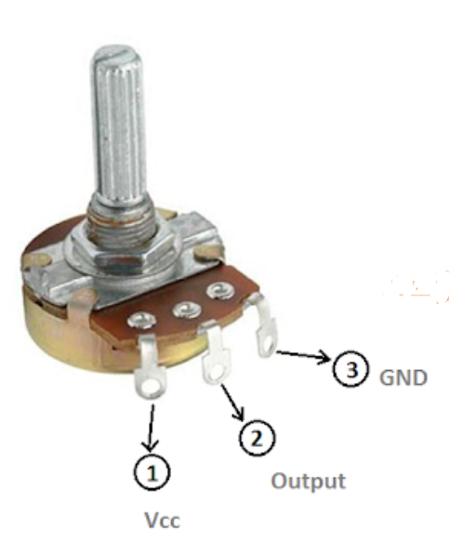
Spor 2 Modul a: Intro Eksempel med MBType-A kode i Micro:Bit
Projekt støttet af:
Id: ”0”
Type: ”A”
Key: ”P”
Value: 0-1023
MBType-A.py kode loaded lokalt i i Micro:bitten (main.py).
Potentiometer koblet til Microbitten.
LKS2Ma-MBinput-2.py i PC/MAC/PI.
Key = ”B” modtages når der er bevægelse foran PIR sensor
GND
VCC
Analog OUT
Notes:
Blot med som inspiration.
Hvis man vil er det bedre at demonstrere det real-life med kode kørende på PC/MAC/PI og med Micro:Bit og Potentiometer tilsluttet.
Ved bevægelse af potentiometeret kan man se hvad der indlæses fra get_microbit_input() kaldet på PC/MAC/PI
Man kan også lave det til en opgave.
Man kan derudover lave opgaver med konstruktion af div elektriske kredsløb og kombinere med de eksisterende typer af Micro:Bit koder, og/eller etablering af nye typer.

Slide 20
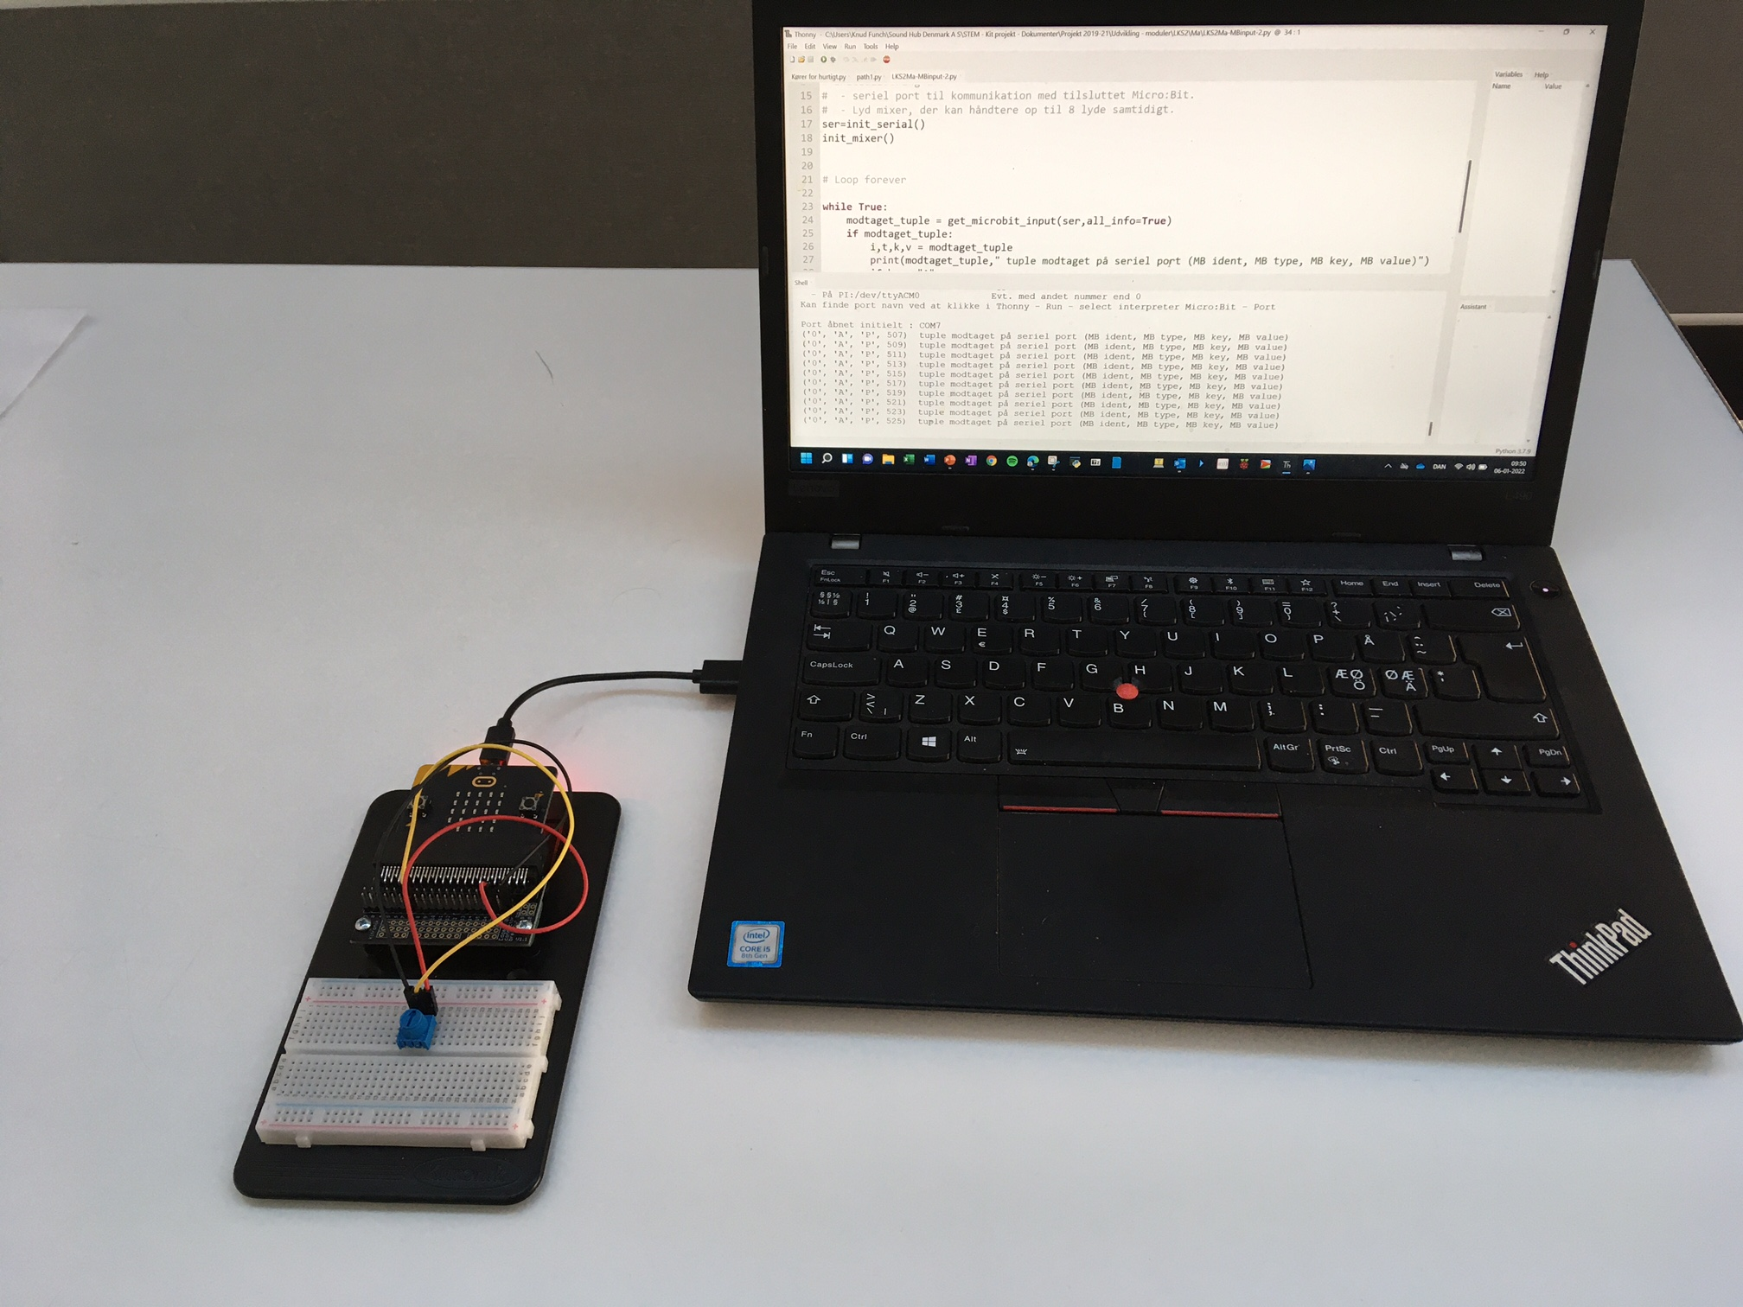
Åben bog del til modul a
.
Projekt støttet af:
Hvis man ønsker at dykke dybere i koden og at lave nye typer.

Slide 21
Spor 2 Modul a: Intro Åben bog – MBType-x koder
Projekt støttet af:
Overordnet struktur for alle MBType-x koder:
Sæt radiokanal op til den gruppe man vil lave (holde kommunikationen indenfor)
Udskriv information om MicroBit (Kanal,Identifier,Type) så man kan skelne de forskellige MB’s i en gruppe fra hinanden.
Læs sensor input (key) – (Forskellig for de forskellige Typer)
Hvis der er sket ændringer i sensor input (key) så:
Laves en event med typen, identifier og key, som sendes: - på den serielle kanal (USB kabel til PC/PI/MAC) med print kommandoen - på radio kanal til de andre MB’s i gruppen.
Key udskrives på Microbittens lokale display for at vise hvad der er registreret.
Hvis noget er modtaget på radio, så:
- sendes det på den serielle (USB) til PC/MAC/PI (med print kommando)
Notes:
Hvis man vil åbne op for hvordan de forskellige MB Type x koder fungerer kan man tage udgangspunkt i Type 0 og forklare at de alle bruger samme overordnede struktur.
Det kan springes over, hvis man kører ‘lukket’ bog med fokus på at lave et færdigt produkt med de eksisterende programeksempler.
Udskrift af information på Micro:Bittens lokale display er værdifuldt når man har flere Micro:Bits i een opstilling, og de fleste af dem er forsynet med batteri.
Når der kun er én MicroBit i opstilling som er tilsluttet PI/PC/MAC vil det kun være den som videregiver sensor input (events – ident,type,key,vale) – men den gør det for alle MicroBit’s i gruppen!
Det gør ikke noget at alle forsøger at sende på den serielle kanal (USB), da det kun er den ene som er koblet op.
Tilsvarende gør det ikke noget at den som er koblet på USB sender lokale sensor event på radio til de andre.

Slide 22
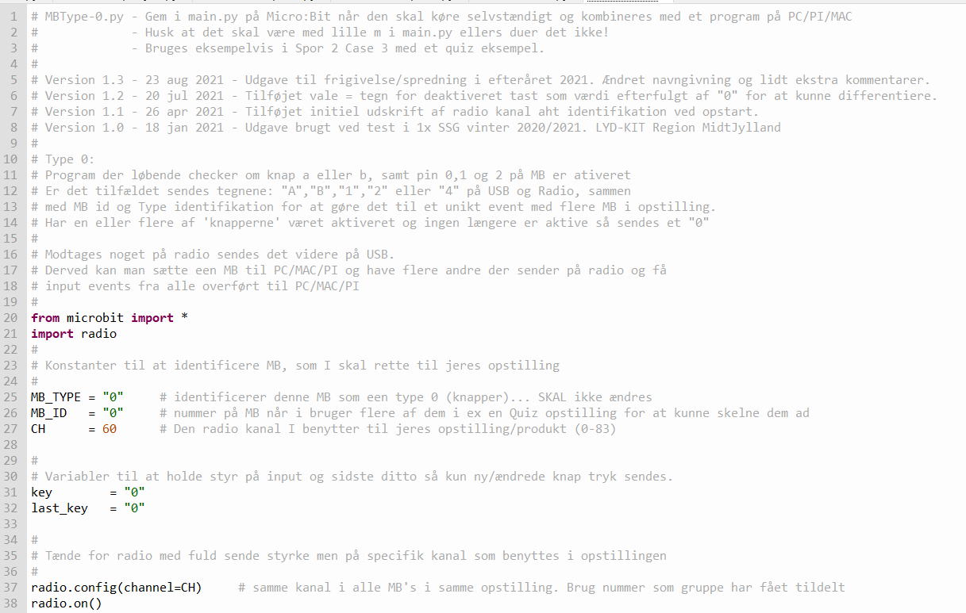
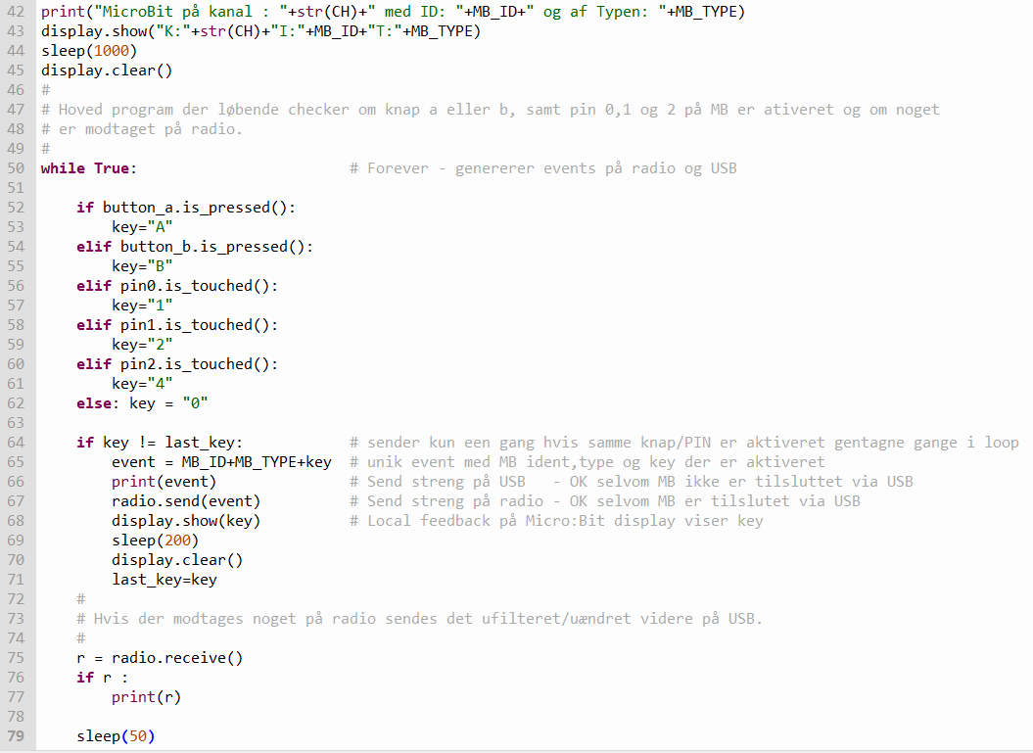
Spor 2 Modul a: Intro Åben bog – MBType-0 koden som eksempel
Projekt støttet af:
Notes:
Så kan man gå ind i koden til MicroBitten.
Bedre at vise det i Thonny end som slide!!
Eller uddel som lektie – enten som fil eller udskrift.

Slide 23
Spor 2 Modul a: Åben bog opgave – Lav en Type N der læser og sender lyd niveau
Projekt støttet af:
Opgave 1: Lav en MBType-E.py til Micro:Bit (version 2), som sender type = ”E”, key=”N” (noise) efterfulgt af værdi v lig med aflæst lyd niveau fra den interne mikrofon på microbit (0-255), som passer ind i den protokol som er i Lyd-Kit”
HINT: Tag udgangspunkt i MBType-C med hensyn til at sende værdi, og i funktionen microphone.sound_level() for at læse lydniveau fra mikrofon. Microphone V2 — BBC micro:bit MicroPython 1.0.1 documentation (microbit-micropython.readthedocs.io)
Type (navn) | Key (ASCII) | Value | Beskrivelse
MBType-E.py | N | 0-255 | Når lyd niveau ændres tilstrækkeligt sendes et N for Noise/niveau efterfulgt af værdi.
Opgave 2: Brug 4 MBType-E.py til Micro:Bit, med id 1-4 og placer dem rundt om i klasseværelset. Lav program på PC/MAC/PI, der aflæser lyd niveau de 4 steder, og se hvor der er mest ‘larm’.
HINT: Tag udgangspunkt i ”LKS2Ma-MBinput-2.py”, der direkte vil udskrive hvad der modtages (print tuple).
Udvid program til at monitorere over tid og gemme værdier. Lav en grafisk repræsentation eller gem i fil.
Notes:
Opgaver
Ny kode til en ny MB type.
Anvend den i en større sammenhæng indenfor den struktur som er fastlagt i LYD-Kit.
For at inspirere til at tænke videre, og for at forstå værdien af at bygge ovenpå noget andet.

Slide 24
Spor 2 Modul a: Åben bog opgave – Lav en Type 7 der etablerer 5 knapper på analoginput
Projekt støttet af:
Opgave 1: Lav en MBType-7.py til Micro:Bit, som sender type = ”7”, key=”K” (Keyboard) efterfulgt af værdi v lig med 1,2,3,4 eller 5 afhængig af aflæst niveau på analog input PIN 1. Lav et spændingsdelings kredsløb med modstande i serie og knapper imellem som giver 5 forskellige spændingsniveauer, som kobles til Microbit. Skal fortsat passe ind i den protokol som er i Lyd-Kit”
HINT: Tag udgangspunkt i MBType-A med hensyn til at læse analog værdi, og i stedet for at sende den analoge værdi til PC/MAC/PI så skal den lokalt laves om til værdien 1,2,3,4 og 5 afhængig af spænding der matcher hvilken kanp der er aktiveret.
Type (navn) | Key (ASCII) | Value | Beskrivelse
MBType-E.py | N | 0-255 | Når lyd niveau ændres tilstrækkeligt sendes et N for Noise/niveau efterfulgt af værdi.
Opgave 2: Brug 2 MBType-7.py til Micro:Bit, med id 1 og 2. Og med 2 gange det kredsløb der er lavet til knapper. Lav program på PC/MAC/PI, der laver 10 forskellige lyde for alle 10 knapper.
HINT: Tag udgangspunkt i ”LKS2Ma-MBinput-2.py”, og test både på id og værdi der modtages.
Notes:
Opgaver
Ny kode til en ny MB type.
Anvend den i en større sammenhæng indenfor den struktur som er fastlagt i LYD-Kit.
For at inspirere til at tænke videre, og for at forstå værdien af at bygge ovenpå noget andet.

Slide 25
Modul b
.
Projekt støttet af:
Cases – Programeksempler der kan bruges til at komme i gang til projektopgaverne i Teknologiprojektoplæg vedrørende lyd i det offentlige rum.

Slide 26
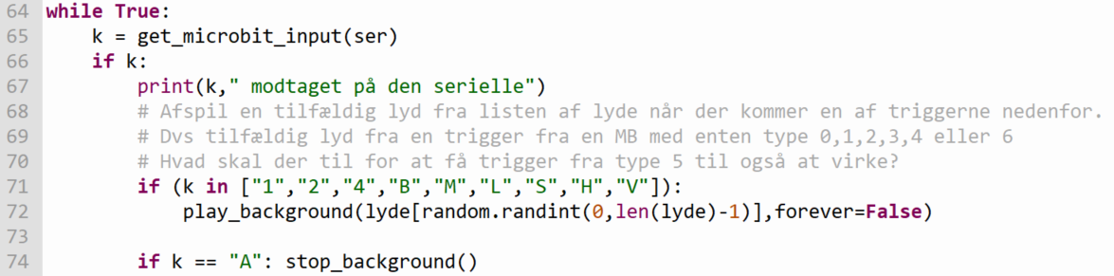
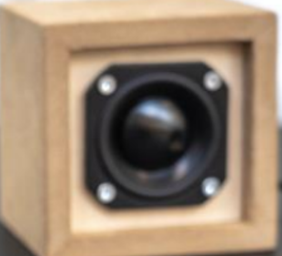

Spor 2 Modul b: Cases Case 1 – Augmenting
Projekt støttet af:
PI med en Microbit koblet til USB (som modtager)
Samt forstærker og 2 Højtalere placeret ved vippen. Hvordan?
Kan man udnytte at der er 2 Højtalere.?
Id: ”0”
Type: ”0”
Key: A/B/1/2/4/0
Id: ”1”
Type: ”1”
Key: H/V/F/T/0
”A”
”B”
Ved at bruge accelerometer funktion på én Micro:Bit og placere den på én vippe kan man lave en lyd når vippen benyttes. Load MBType-1.py kode i en MicroBit med batteri placeret på vippen, og brug en anden Micro:Bit som modtager koblet til PI/PC/MAC via USB – Det behøver ikke være samme type som den der er på vippen.
Type 1 sensor placeret på en vippe Flere sensorer og flere legeredskaber .. .. … .. Hvad vil det betyde for delen med højtaleren??
Notes:
Ved at putte en MBType-1 på en vippe (og evt. justere følsomhed’ kan man lave en lyd når vippen bevæger sig den ene hhv. den anden vej. (H/V)
I case 1 koden er der handling på flere sensor inputs og med tilfældige lyde fra en liste
- men bruger man kun én type sensor er det jo kun den der kommer igennem så det er ikke et problem.
- man kan naturligvis bare modificere i koden, hvis man vil.
Der afspilles en tilfældig lyd fra en liste med lyde.
Man kan bare skifte lydene ud, og modificere længden af listen.
Hvis der kun er et element i listen vil det altid være den ene lyd som spilles.
MEN så kan man naturligvis også lave det mere enkelt og lade være med at bruge random.

Slide 27
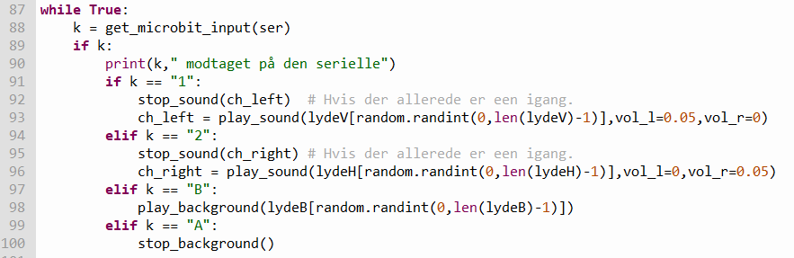

Spor 2 Modul b: Cases Case 2 – Nudging
Projekt støttet af:
PI med en Microbit koblet til USB (som modtager)
Samt forstærker og 2 Højtalere placeret ‘bag’ disken.
Id: ”0”
Type: ”0”
Key: A/B/1/2/4/0
Id: ”1”
Type: ”0”
Key: A/B/1/2/4/0
Id: ”2”
Type: ”0”
Key: A/B/1/2/4/0
”A”
”B”
”A”
”B”
”A”
”B”
Ved at bruge pin 0,1,2 på op til 3 Micro:bits kan I lave op til 3 ‘pressure plates’ uden at I nødvendigvis behøver at give den et unikt id.
Dvs. at i ‘bare kan putte type 0 koden i op til 3 Micro:bits uden at ændre i den.
Altså den som ligger i: ”MBType 0.py”
Ved at bruge Id nummeret kan man så lave endnu flere hvis det skulle være …
Tænk over andre sensor typer der kunne bruges i et butiks setup.
”1”
”2”
Pressure plate placeret på gulvet i butik: Den første Den anden … …. ….
Notes:
Skift lydfilerne i tabellerne ud med nogle andre lyde
– Ex. lyden af en gulerod der skrælles, et æble der bides/spises, og en prop der trækkes af en flaske.
Placer nogle plader der kortsluttes ved 2 forskellige MB’s på 2 forskellige steder i en butik
Ex. foran grøntsagsafdelingen og foran vinafdelingen
Højtaler fra højre kanal ved grøntsagerne og den fra venstre kanal ved vinen.
Så har man en opstilling, hvor man kan teste om man kan nudge folk til at købe flere grøntsager h.h.v. mere vin.
Der kan også være forskellig baggrunds musik Ex. Italiensk og Fransk samtidigt med de specifikke lyde hvis man ønsker.
Det kan måske også påvirke købsmønsteret. (Fransk versus Italiensk vin)
Det relaterer sig direkte til projektoplæg ”Lyd i det offentlige rum” placeret i folderen ”Ex på forløb” under filer i Spor 2.
Konkret nævnes et emperisk forsøg der har vist merslag med fransk baggrundsmusik i den TED talk som er med i projeketoplæg i linken
Harnessing the Power of Sound | Steve Keller | TEDxNashville – YouTube
BEMÆK:
- Det er OK at bruge 2 Micro:Bit’s med samme id både som modtager og sender – (Der er jo IKKE nogen brug af ‘knapperne på modtager).
- Hvis man kun bruger Knap 1 på den ene og knap 2 på den anden behøver man heller ikke at skelne på id for at have dem 2 forskellige steder i butikken.
MEN det vil omvendt være fin stil at give dem unikke numre så man kan se hvilken MB der kommer events fra i programmet på PI.
Giver god information ifm debugging/test af en opstilling.

Slide 28
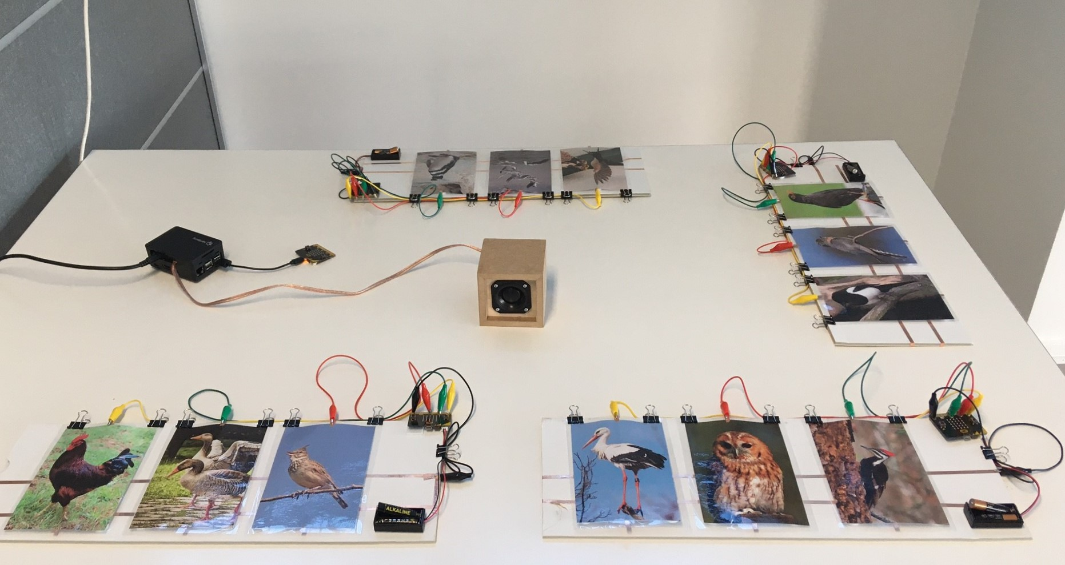
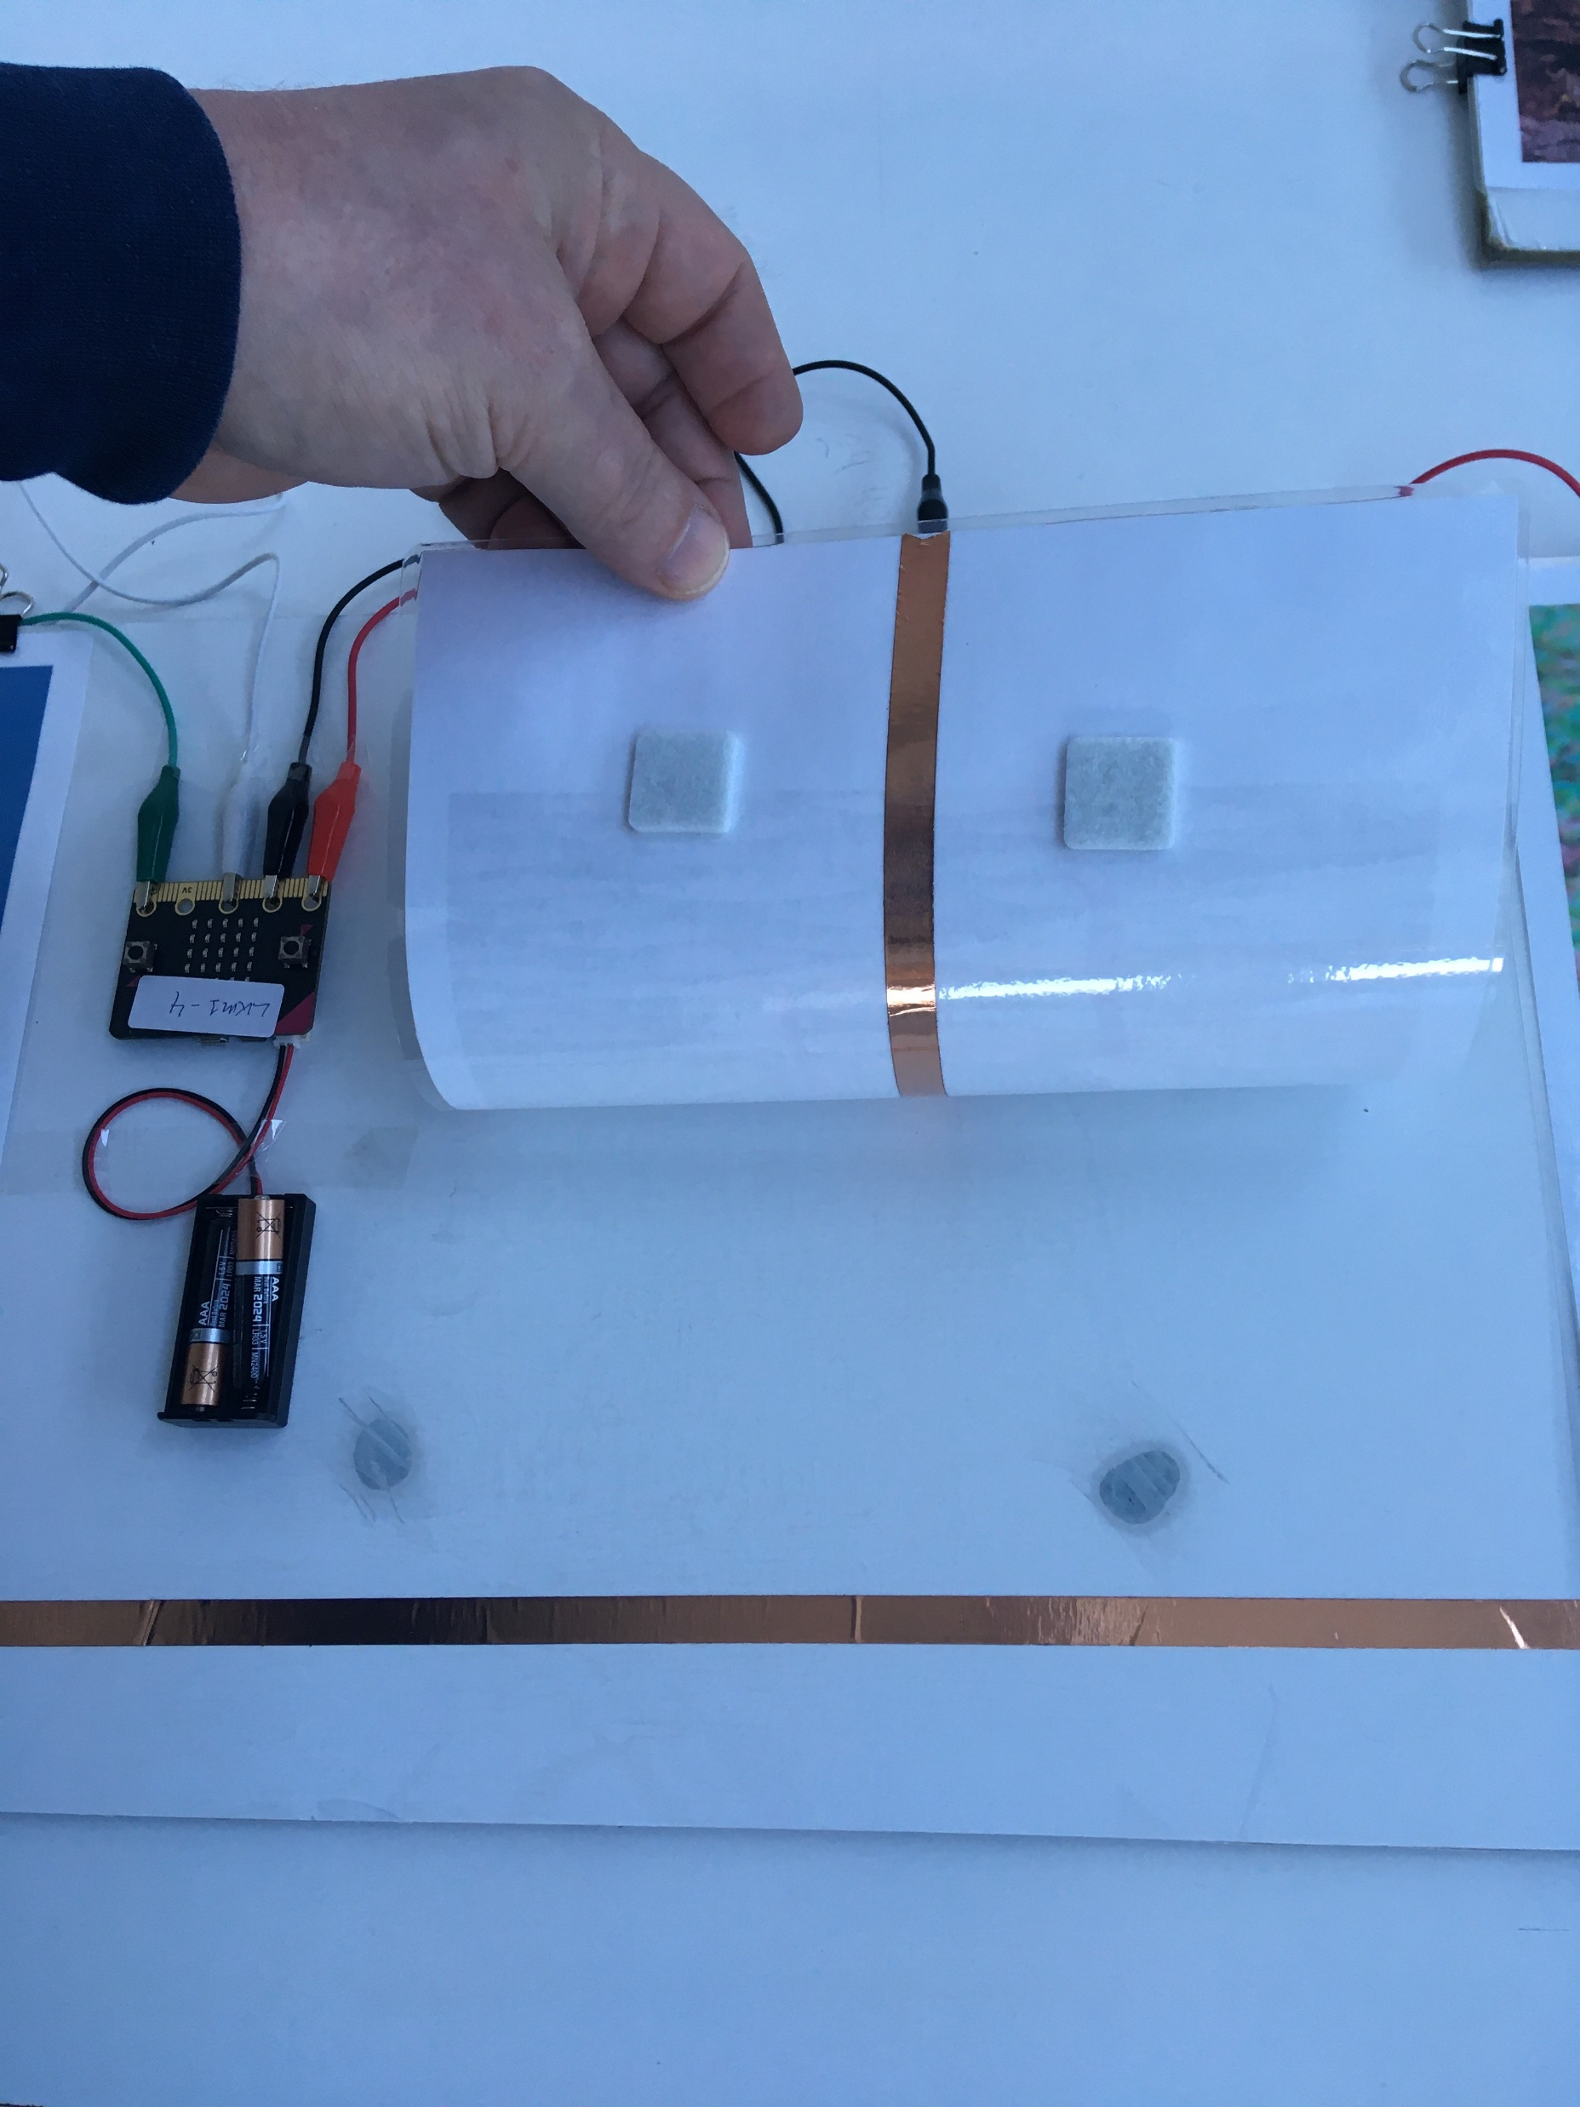
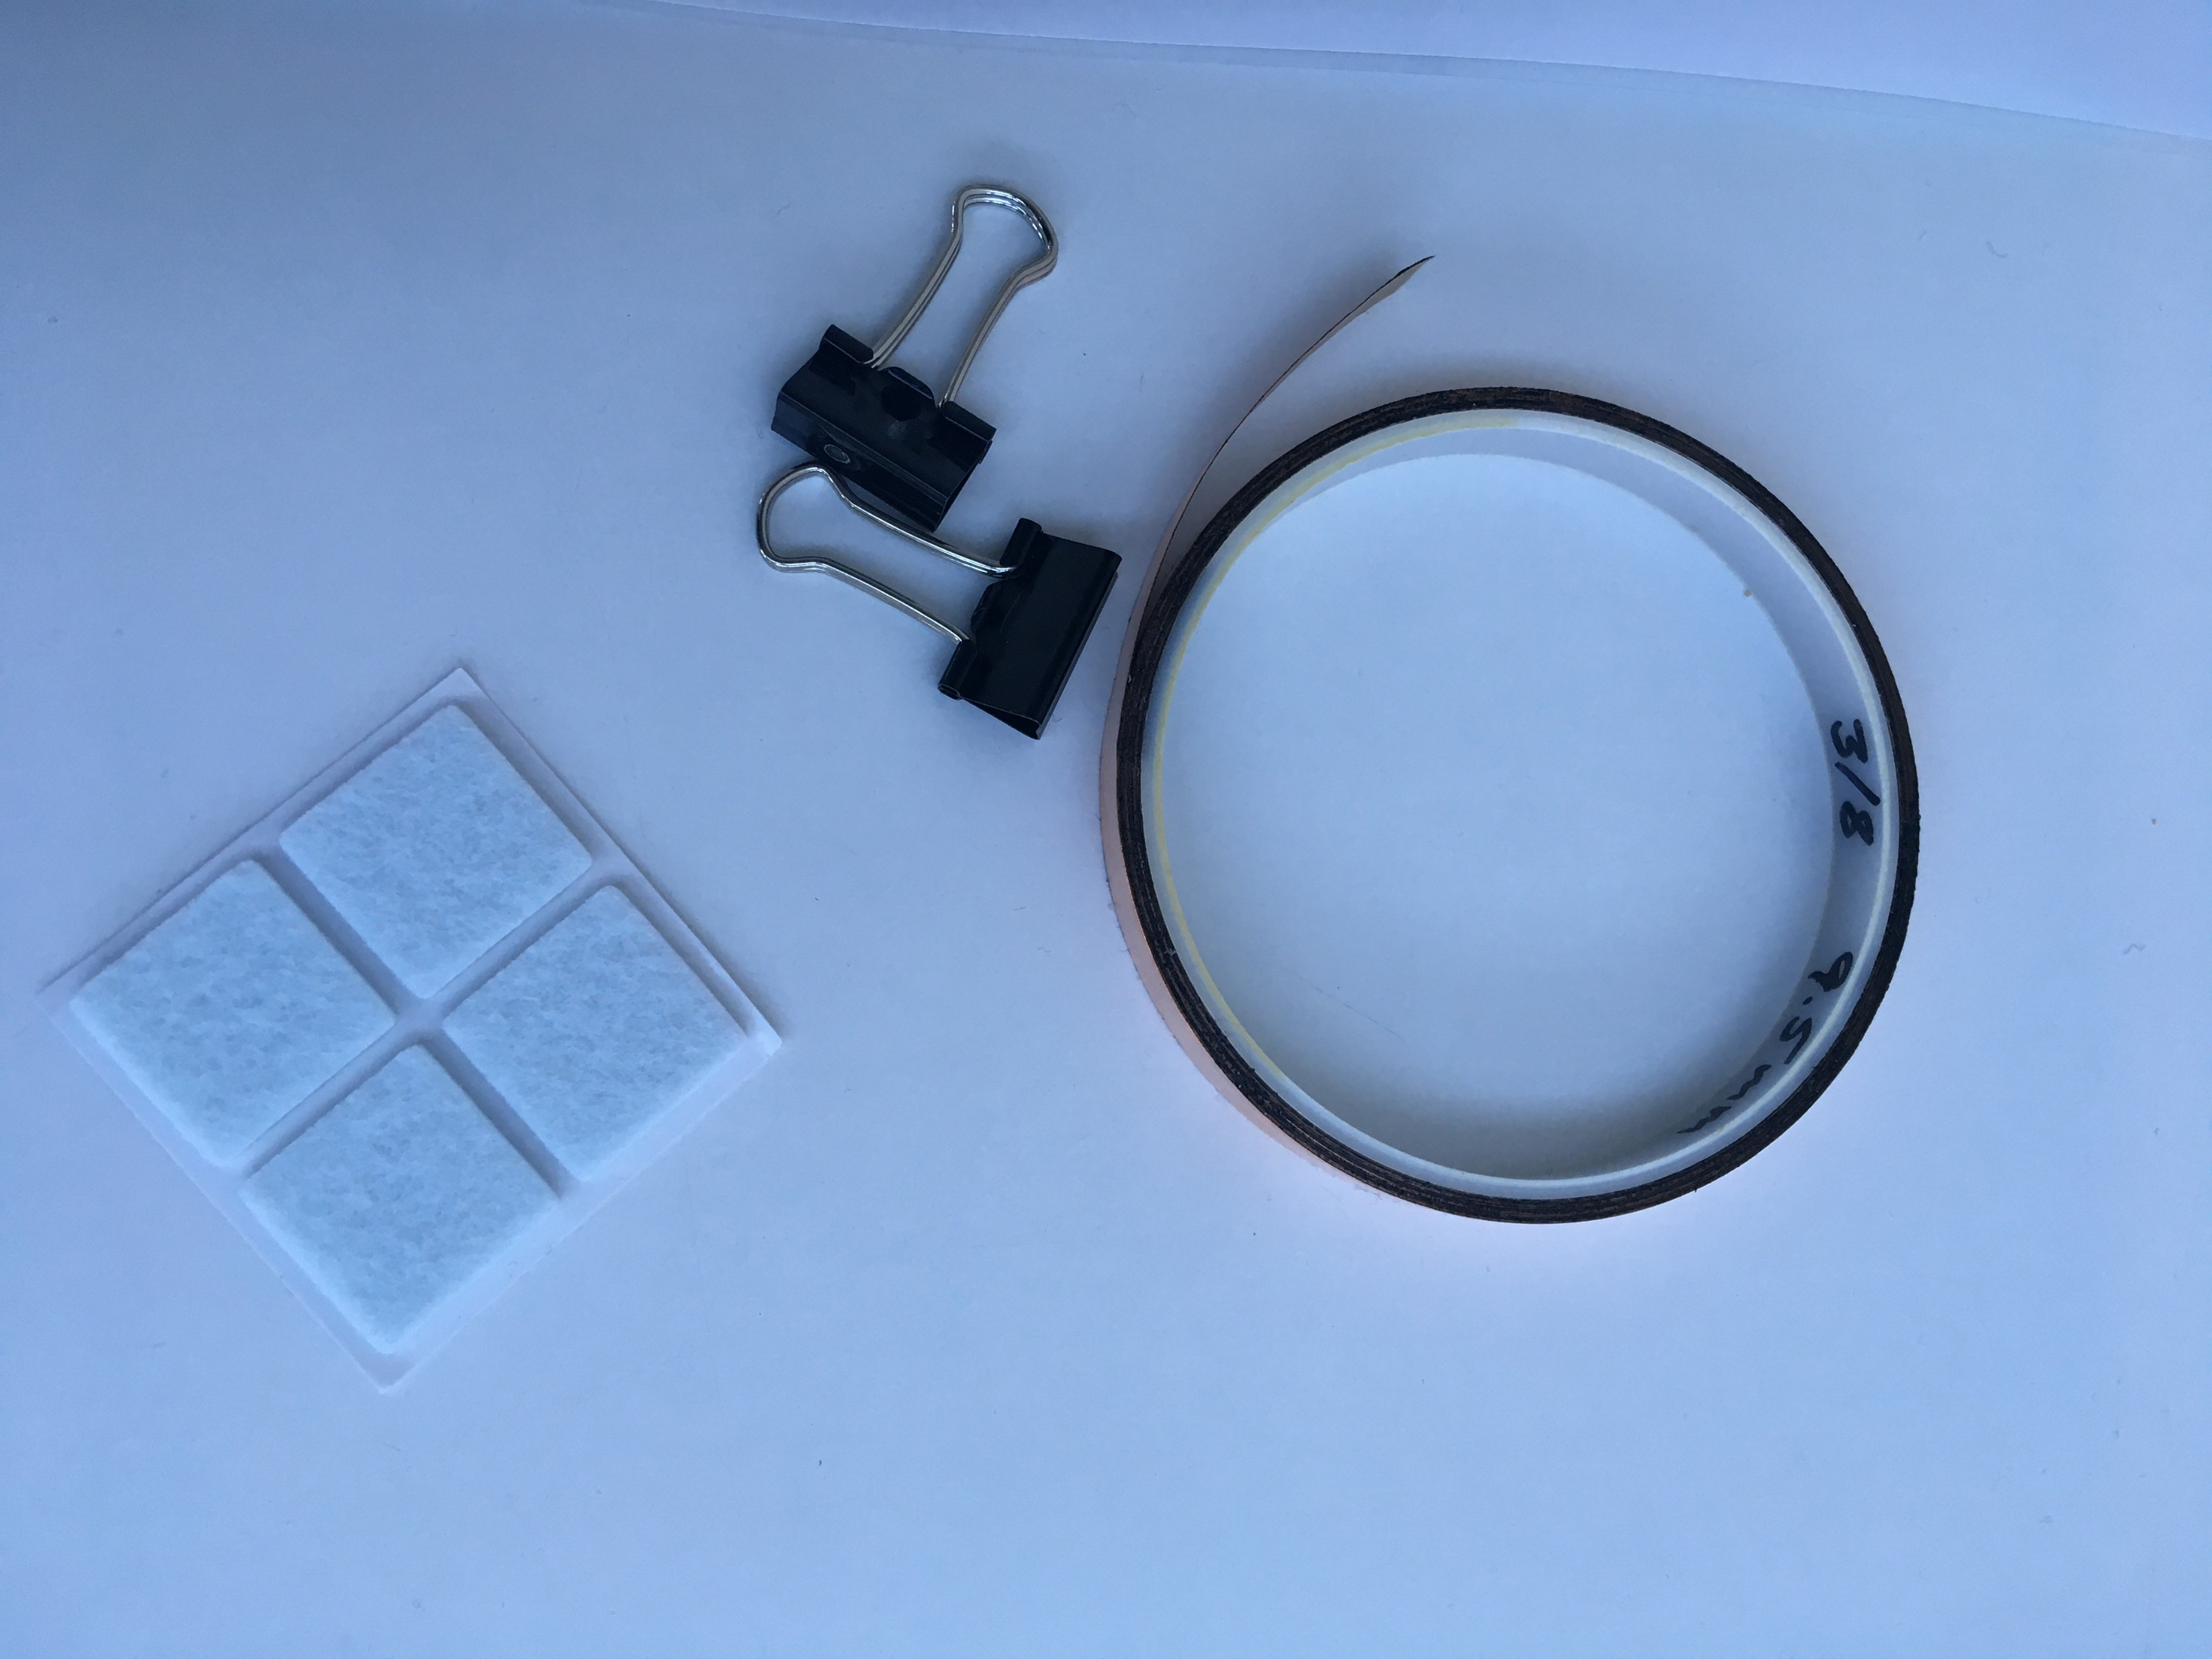
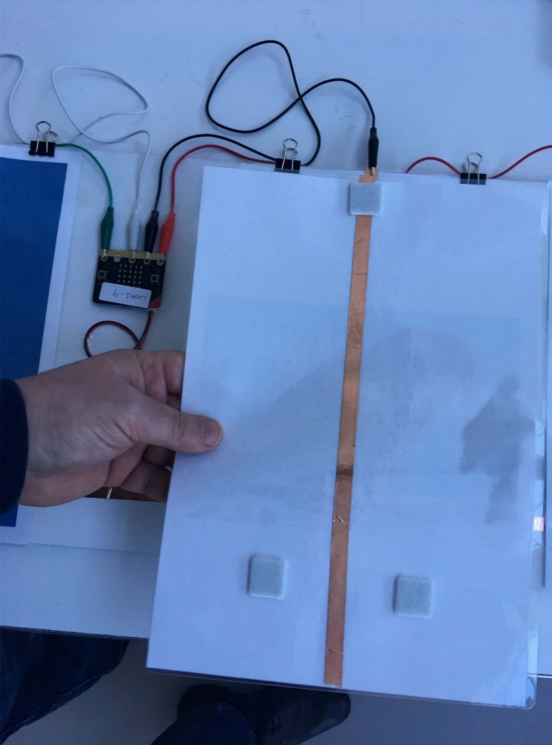
Spor 2 Modul b: Cases Case 3 – Quiz eksempel
Projekt støttet af:
QUIZ med 12 fugle billeder og lyde.
2 overordnede tilstande/modes:
Øve/Practice mode
Hvor man hører lyden til det billede man trykker på en enkelt gang.
Quiz mode
Hvor man hører en tilfældig fuglelyd indtil man trykker på det billede som hører til lyden, hvorefter der kommer en ny tilfældig fuglelyd.
Ved korrekt svar kommer der en ‘cheer’ lyd.
Ved forkert svar kommer der en ‘buh’ lyd.
Knapperne er lavet af lamineret A4 papir med fuglebilleder, med en strimmel kobberfolie og nogle filtpuder på bagsiden.
3 billeder pr. Micro:Bit hvor billederne er forbundet til pin0, 1 og 2 via krokodilleledninger.
GND koblet til kobberfolie på plade under billederne. (Det som laver kontakt når man trykker på billederne)
Micro:Bittene kommunikerer via radio, og én af dem kommunikerer med PC/MAC/PI via USB.
Man kan lave denne Quiz uden at skulle kode. Man skal som det eneste sætte Radio kanal og id i Microbitterne som loades med ”MB Type 0” kode.
Man kan lave en ny Quiz uden ændringer i koden, ved bare at skifte lydfilerne og de tilhørende billeder.
Notes:
Bemærk at ny Quiz kan laves uden ændring i kode – Bare ved at udskifte lydfilerne.
Så kan man holde fokus på at opgaven er at finde en interessant Quiz og evt. have en ‘kunde’ som har et bestemt tema der skal følges.
Ex. Historie læreren i en anden klasse, som ønsker en Quiz med taler og kendte personer etc. etc ..
Fokus på kunden, brugssituation etc.
Den tekniske del af opgaven bliver at finde de interessante lydklip – Evt. at få dem klippet til så man umiddelbart kan lave associationen til billedet.
Og at tænke over det ‘fysiske’ design af Quiz knapperne og den kontekst hvori de skal indgå. Ex. plakater på væg i en biograflobby eller ….
Og eleverne kan hurtigt komme til et produkt, som de så kan teste af ex. med elever fra en anden klasse og få noget feedback.

Slide 29
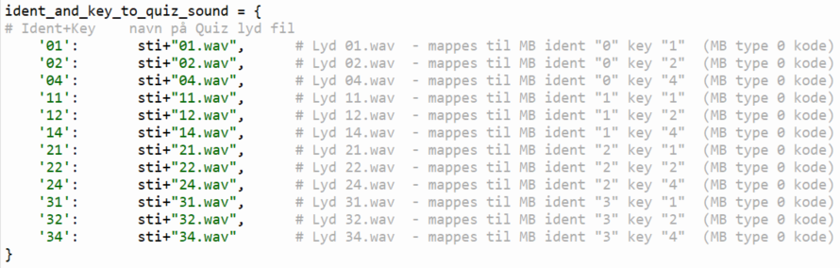
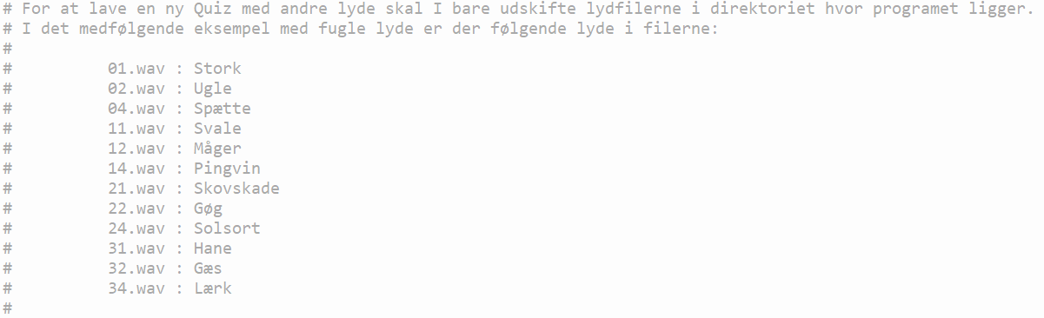
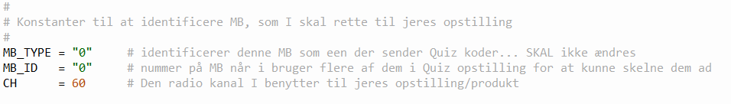
Spor 2 Modul b: Cases Case 3 – Quiz eksempel overordnet kobling
Projekt støttet af:
Id: ”0”
Type: ”0”
Key: A/B/1/2/4
Id: ”1”
Type: ”0”
Key: A/B/1/2/4
Id: ”2”
Type: ”0”
Key: A/B/1/2/4
Id: ”3”
Type: ”0”
Key: A/B/1/2/4
”A”
”B”
”A”
”B”
”A”
”B”
”A”
”B”
”1”
”2”
”4”
”1”
”2”
”4”
”1”
”2”
”4”
”1”
”2”
”4”
Notes:
Man kan lave en ny udgave af Quiz alene ved at udskifte lyd filerne og lave nye billeder på knapperne!
Man kan gøre det helt uden at lave om i koden ved at bruge de generiske fil navne:
01.wav,02.wav,04.wav .etc. som mappes til id+key fra Micro:Bit (knapperne 01,02,03 etc.)
Man skal som det eneste sikre sig at man har givet Micro:Bitterne i opstillingen et unikt radio CH nummer, samt id 0,1,2 og 3!
BEMÆRK at man kan tage én microbit mere (OK med samme id som en af de andre) og lade den være modtager på PC/PI og så have alle 4 der sender med batteri.
Hvis man vil have flere kombinationer af lyde og billeder (flere knapper) kan man gøre det alene ved at udvide i tabel, og tilføje Micro:Bits med id 4,5 osv.

Slide 30
Spor 2 Modul b: Cases Case 3 – Quiz eksempel – åben bog state/event
Projekt støttet af:
Trigger/input Tilstand/ Mode | ”A” | ”B” | Valid idx/pos ud fra id og key (i+k) | Alt andet
PRACTICE/ Øve | Ingenting | Find et tilfældigt idx (i+k) Start afspilning af tilhørende lyd Skift mode til QUIZ | Afspil lyd der svarer til i+k fra input | Ignoreres/ ingenting
QUIZ | Stop Quiz lyd Skift mode til PRACTICE | Ingenting | Hvis idx/pos fra input svarer til den som spiller så: Cheer (korrekt svar) Find nyt tilfældigt idx Start afspilning af tilhørende lyd. Ellers Buh (forkert svar) fortsæt med samme quiz lyd (nyt gæt) | Ignoreres/ Ingenting
Notes:
Hvis man vil kikke ind i koden for Quiz eksemplet bør man starte med at tale om den overordnede logik med udgangspunkt i dette State/event diagram, og nedbrydningen deraf.

Slide 31
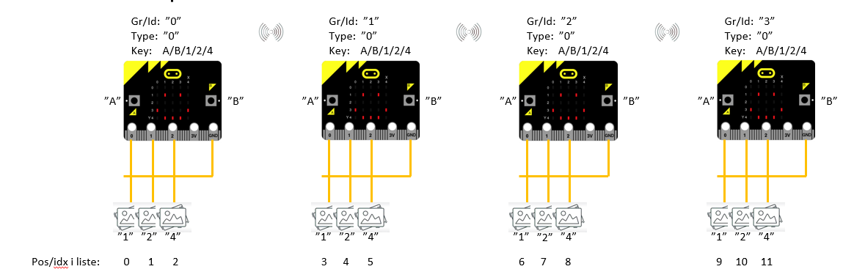

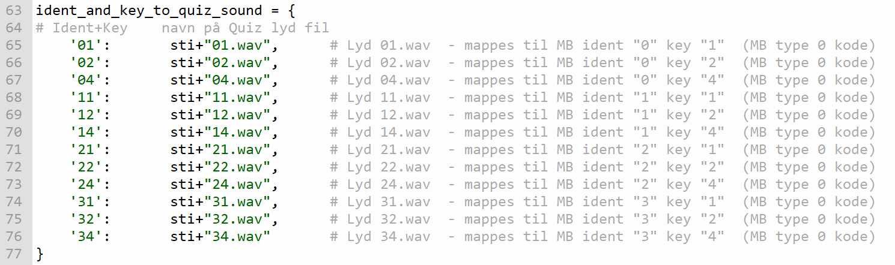
Spor 2 Modul b: Cases Case 3 – Quiz eksempel – åben bog state/event
Projekt støttet af:

Slide 32
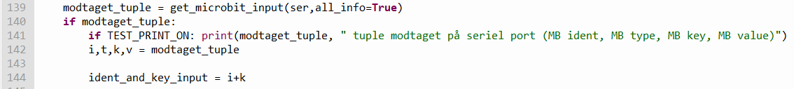
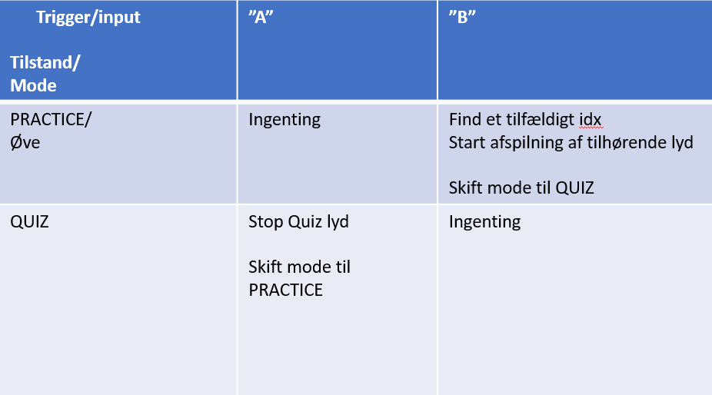
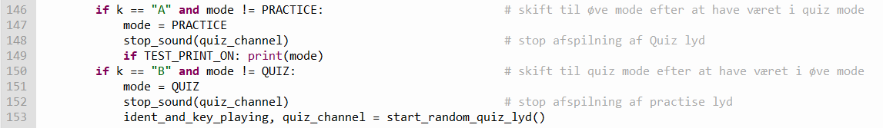
Spor 2 Modul b: Cases Case 3 – Quiz eksempel – åben bog state/event
Projekt støttet af:

Slide 33
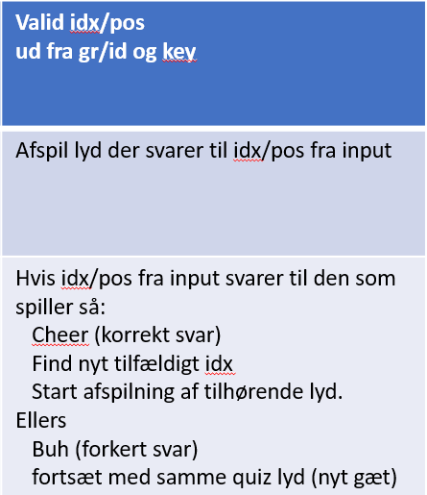
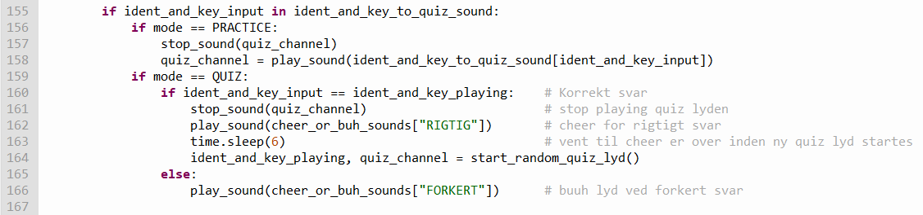
Spor 2 Modul b: Cases Case 3 – Quiz eksempel – åben bog state/event
Projekt støttet af:

Slide 34
Option
.
Projekt støttet af:
Headless
Start program fra boot, så det kan køre uden skærm og tastatur på en Raspberry PI

Slide 35
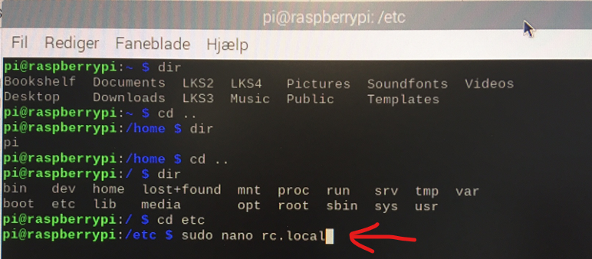
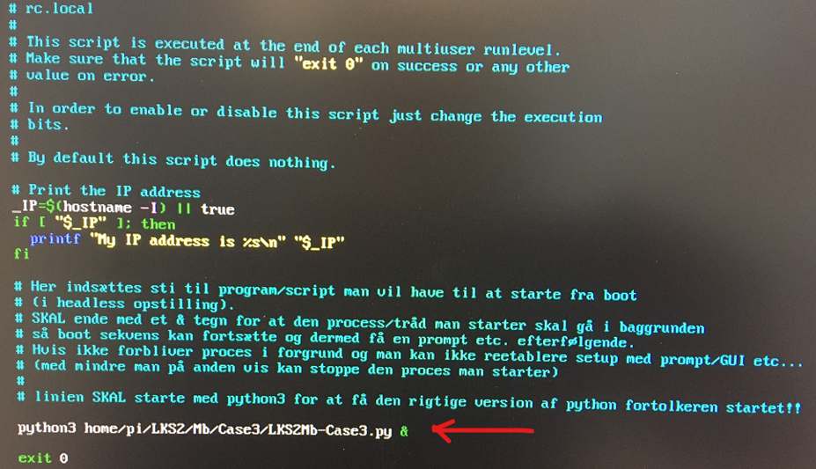
Spor 2 Option Headless opstilling – Program der starter fra boot på Raspberry PI.
Projekt støttet af:
Fra kommando linjen i Raspberry OS finder man direktoriet etc.
Med nano tekst editor åbner man for filen ”rc.local”, og tilføjer den sti og programkode man ønsker skal startes fra boot. Brug sudo foran for at gøre det med administrator rettigheder.
HUSK at linjen skal afsluttes med ”&” tegnet!!
Notes:
Tilføj program som skal køre fra boot til filen ”rc.local” i direktoriet ”/etc”.
Det program som skal startes skal have fuld sti udpegning til de lydfiler det bruger, og bør ikke have testudskrifter i shell da det kan ‘drille’ ifm terminal kommandoer.
Her bruges LKS2Mb-Case3.py som eksempel og på SD image med programmer tilføjet er det forberedt.
Hvis man glemmer ”&” tegnet i slutningen så vil processen med programmet ikke få sin egen tråd og vil blokere for at man kan komme tilbage og få lavet noget om.
Kommandoerne som bruges for at navigere i direktoriestrukturen er
cd .. Change direktorie efterfulgt af mellemrum og 2 gange ‘.’ for at gå eet niveau op.
cd <direktorie navn> Change direktorie efterfulgt af et direktorie navn for at gå ind i et direktorie.
cd /<direktorie navn> Change direktorie til det som er i navn fra root. Ex.: ”cd /etc” bringer dig direkte til etc direktoriet uanset hvor du står.
dir for at se hvad der ligger i direktoriet man står i
sudo som prefix inden ex. åbning af fil med editor for at få lov til at ændre – gør efterfølgende med direktorie rettigheder
nano <fil navn> Simpel texteditor.
For flere kommandoer se:
42 of the Most Useful Raspberry Pi Commands (circuitbasics.com)
Og med flere detaljer:
Raspberry Pi Documentation - Using Linux

Slide 36
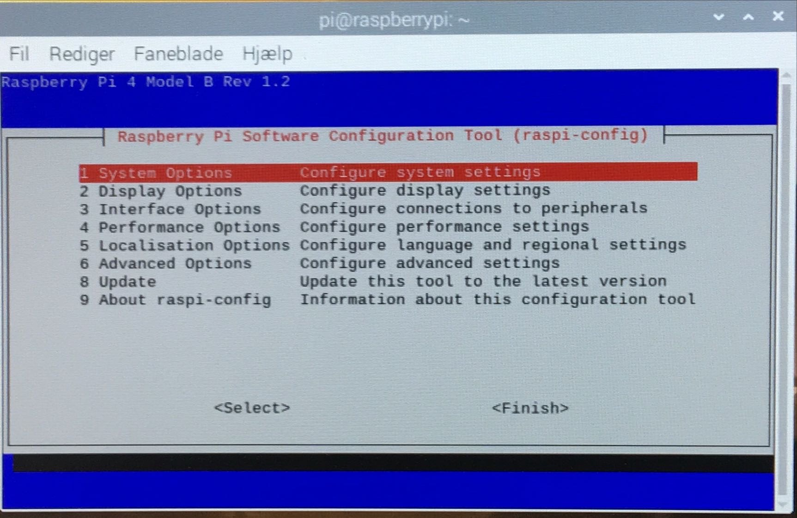
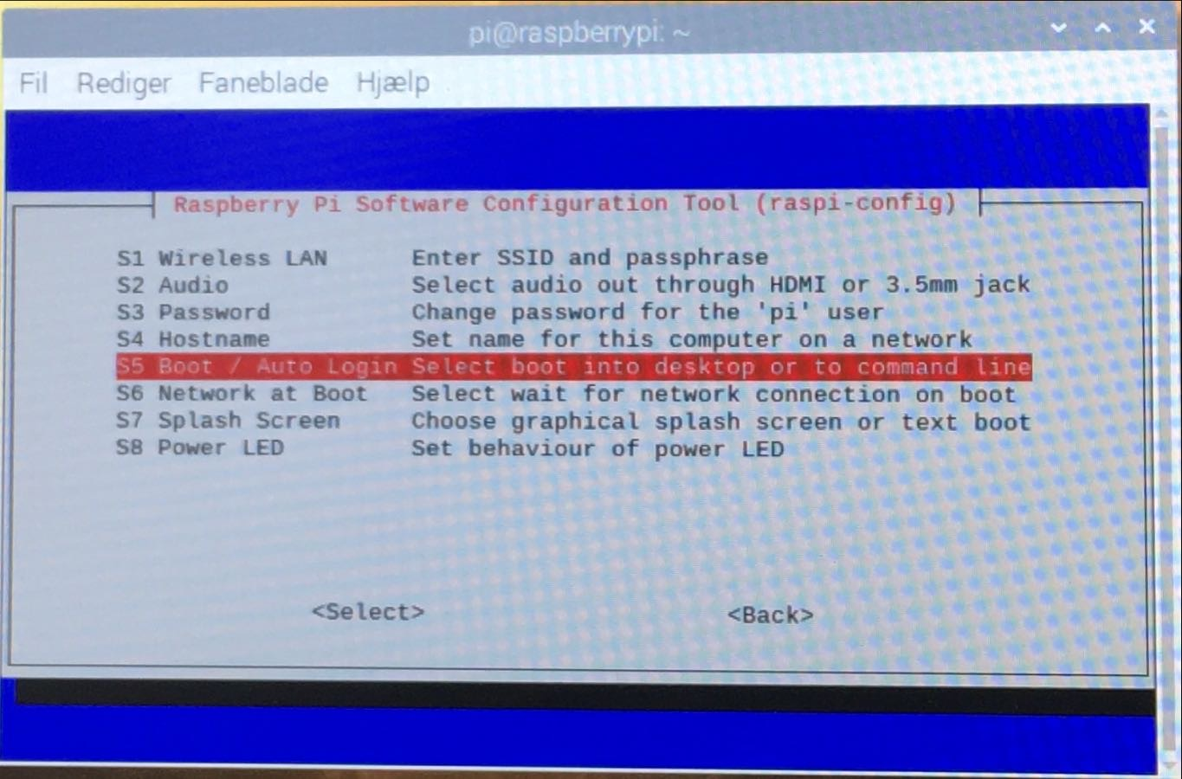
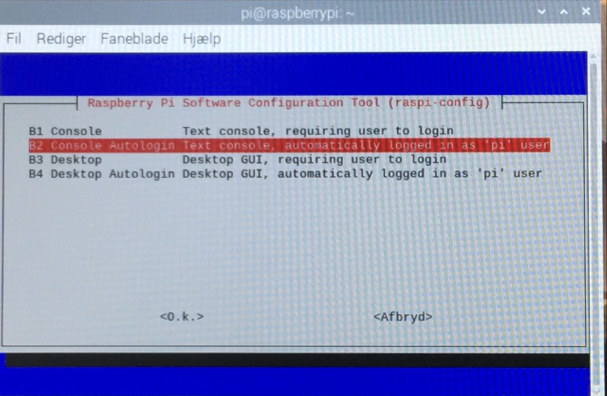
Spor 2 Option Headless opstilling – Program der starter fra boot på Raspberry PI.
Projekt støttet af:
Man kan fjerne GUI ved at bruge kommandoen ”sudo raspi-config” i terminal vinduet, og bede system om at boote til konsol istedetfor. Husk som PI user.
Så kan man fjerne skærm, mus og tastatur.
Når der kommer strøm på PI starter programmet i rc.local.
Notes:
Fjern GUI så PI starter op i terminal mode.
Når man har tilføjet program til start fra boot ved at tilføje det til rc.local kan man reboote og program vil starte uagtet der også starter en fuld GUI, og man kan så ‘bare’ fjerne tastatur og skærm.
BEMÆRK at den process man har startet tager kontrollen over lydkort og seriel input, så man kan ikke samtidigt starte et nyt python program som bruger lyd og seriel port!
MEN for at gøre det færdigt kan man fjerne GUI delen og boote i ren konsol/terminal mode.
Det kan man sikre vha raspi-config.
HUSK at brug PI som bruger.
Man kan så altid komme den anden vej og sætte GUI på igen vha. ”sudo raspi-config” i konsol vinduet (når der er skærm og tastatur sat på PI).
Og man kan fjerne program fra boot sekvens ved at ud kommentere det i rc.local.

Slide 37
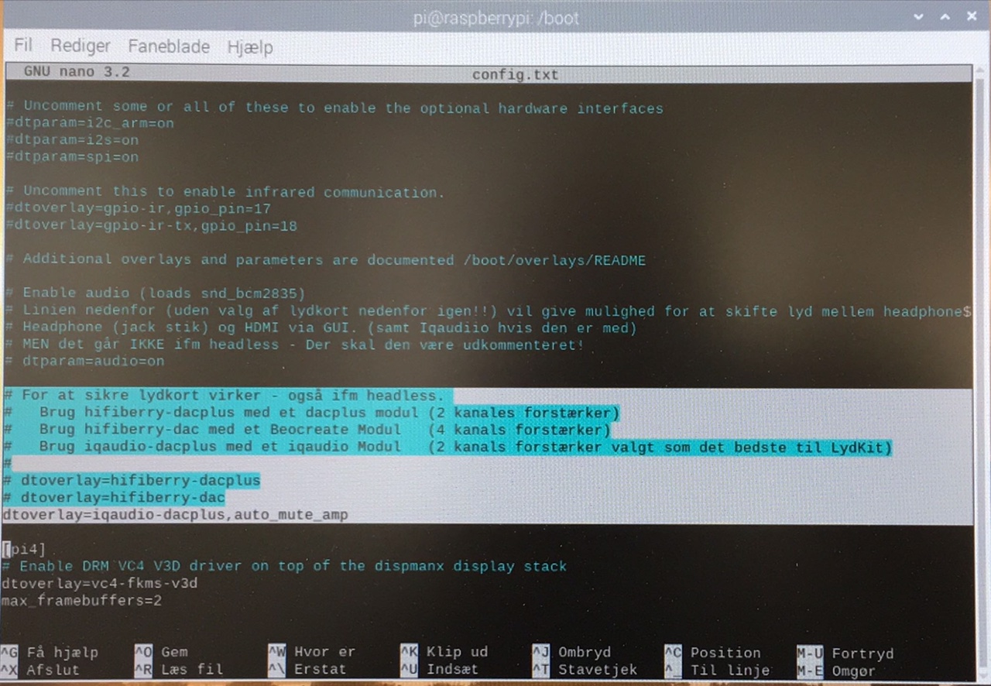
Spor 2 Option Headless opstilling – Program der starter fra boot på Raspberry PI.
Projekt støttet af:
Lydkort som default output device for lyd
Gå ind i terminal vindue
Skift til boot direktorie – ”cd /boot”
Åbn config.txt og tilføj lydkort, som vist.
Notes:
For at køre headless og sikre at lyd kommer ud gennem det tilsluttede lydkort på raspberry PI, skal man sikre at lydkortet er default lyd kilde (At PI ikke bruger jack stik som output device).
Har man lavet opstilling med SD image fra lyd-kit projektet er det på plads. Men for god ordens skyld repeteres det lige her.
Gå ind i terminal vindue
Skift til boot direktorie - cd /boot
Åbn config.txt og tilføj lydkort, som vist i slide. – sudo nano config.txt

Slide 38
Option
.
Projekt støttet af:
Fjernkontrol.
Start/stop programmer uden skræm og tastatur tilkoblet Raspberry PI, over netværk vha. terminalvindue på PC/MAC

Slide 39
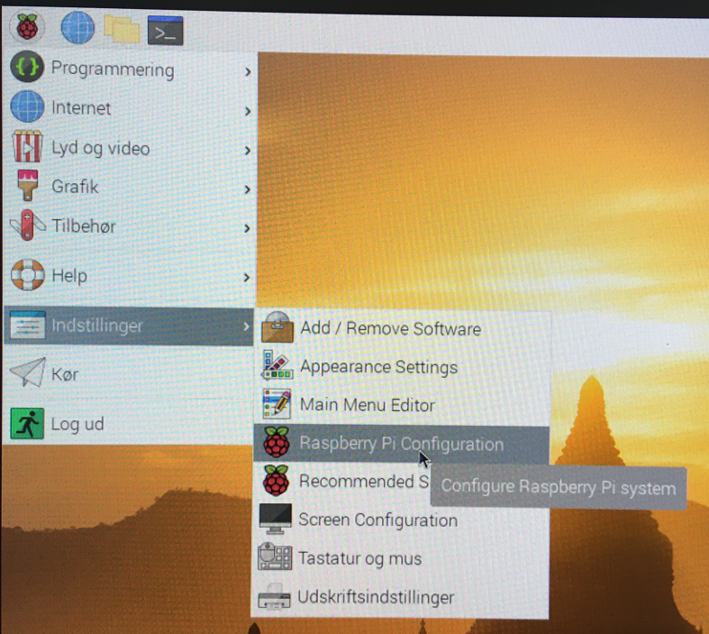
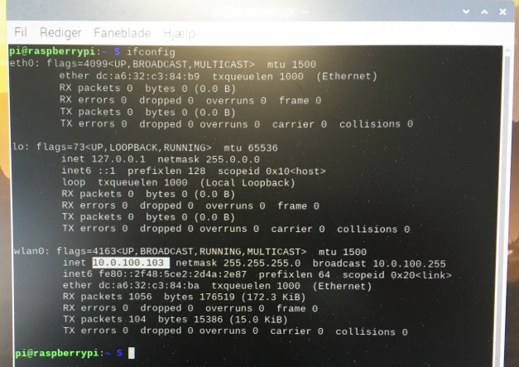
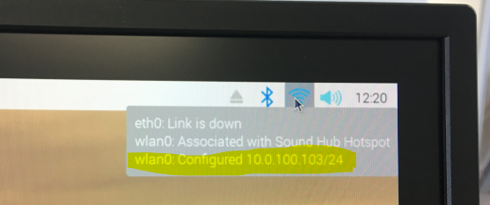
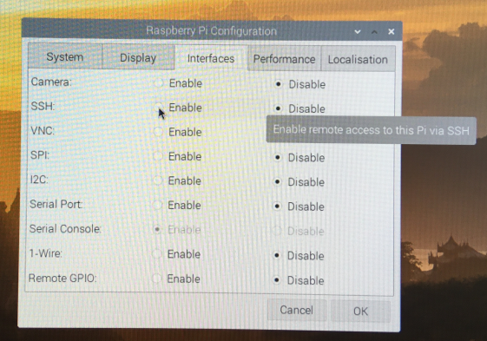


Spor 2 Option Headless opstilling – Fjernkontrol.
Projekt støttet af:
Sæt PI op til at kunne blive kontrolleret over net, ved at enable SSH
Aflæs den IP adresse som PI har på det lokale net. Husk den.
Bemærk at efter SSH er enablet så kommer der en advarsel på PI ved boot.
Notes:
Fjernkontrol – clips fra PI
Sæt SSH op via menu.
Find IP adr. enten via terminal vindue eller på netsymbol i GUI og noter det ned – Skal bruges fra PC/MAC til fjernkontrol
Bemærk at når SSH er sat til – så vil der komme en advarsel på GUI ved efterfælgende boot til GUI – Den skal man bare ignorere.
How to Enable SSH on Raspberry Pi [Definitive Guide] (phoenixnap.com)
SSH historie:
Secure Shell - Wikipedia, den frie encyklopædi

Slide 40



Spor 2 Option Headless opstilling – Fjernkontrol.
Projekt støttet af:
På PC/MAC kan man så køre et terminal program, som over net har adgang til text terminal/konsol på PI. På Pc kan man bruge programmet Putty.
Når man åbner forbindelsen ved at indtaste IP adressen får man en advarsel. Den skal man bare ignorere. Derefter kommer man til et terminal vindue, hvor man bliver bedt om at logge ind. Brug PI og raspberry som login og Password. (default)
Man kan så fra terminal vinduet lave de samme ting som man kan i terminal/konsol lokalt på PI. Ex. editere i rc.local.
Notes:
Fjernkontrol på PC – via Putty
Putty kan downloades fra:
Download PuTTY - a free SSH and telnet client for Windows
BEMÆRK
- Første gang man logger ind kommer der en Security Alert. Den skal man bare ignorere.
– Man bliver bedt om login og password. Det er “PI” og “raspberry” med mindre det er lavet om. (default burger og password)

Slide 41


Spor 2 Option Headless opstilling – Fjernkontrol, Hvis man vil stoppe en process.
Projekt støttet af:
Notes:
Med fjernkontrol kan man det samme som man kan fra terminalvinduet lokalt på PI.
Dvs. man kan editere i filer med
”sudo nano <fil navn>”
Skifte direktorier osv.
Man kan eksempelvis rette i rc.local, hvis man vil have en anden fil til at starte fra boot – eller ingen.
Man kan Reboote system osv.
Man kan også slå kørende processer ned med kommandoerne:
”ps –A” Giver oversigt over kørende processer med PID Den ‘vi’ starter i rc.local vil have navnet ”python3”
”sudo kill <PID>” Ved hjælp af ”kill” kommando og PID nummer kan man så slå en proces ned (stoppe den).
Det kan man både gøre fra terminal vindue på PI og via remote terminal vindue på PC/MAC.

Slide 42
FAQ
.
Projekt støttet af:

Slide 43








Spor 2: FAQ – Kan man bruge alle lydfiler?
Projekt støttet af:
NEJ – Der kan være problemer med formaterne. Brug wav stereo filer!
BEMÆRK at ikke alle wav filer virker, og der kan også være forskel på hvilke der virker på hhv. PC/MAC og PI!
Ex. Mono fil virker på PC men ikke på PI, Der kan være problemer med forskellige sampling rates etc. Stereo i 44100Hz virker på begge.
PRØV – hvis det ikke virker så brug ex. Audacity til at konvertere så det kommer til at fungere
Notes:
Audacity kan findes på:
Download | Audacity ® (audacityteam.org)

Slide 44


Spor 2: FAQ – Sti på PC (windows 10)
Projekt støttet af:
Hvordan finder jeg den rigtige sti på PC
Find placering/fil i file explorer. Marker filen. Tryk og hold shift samtidigt med højreklik. Så kommer kontekst menu med mulighed for at kopiere sti. Brug ctrl-v i Thonny til at få fuld sti incl. fil navn kopieret ind.
BEMÆRK at sti så er med backslash – Det bør ændres til forwardslash eller dobbeltslash for ikke at få andre problemer!!
Se selvstændig slide om det.
Notes:
Så længe man arbejder med lydfiler og program filer i samme folder, og man kører program fra Thonny så behøver man ikke at kende den fulde sti til hverken program eller lydfiler!
Så det er det letteste.
Hvis man vil organisere sine lydfiler i andre direktorier skal man angive fuld sti til lydfiler.
Hvis man vil have en headless opstilling til at køre skal man også angive den fulde sti.
Ved angivelse af fuld stil kan der være issues med specialtegn som kan drille, og der er forskel på PC/MAC og PI.
.

Slide 45

Spor 2: FAQ – Sti og filnavne
Projekt støttet af:
Man kan også arbejde med relativ file path i sine programmer, og dermed gøre dem mere ‘robuste’ ift. placering.
Man kan så eksempelvis have en folder med programmet og under det have en underfolder med lydfiler.
Hvor programdirektoriet så er placeret (på forskellige maskiner) kan man så finde program teknisk.
Det dykker vi ikke mere ned i her, men man kan prøve nedenstående kode (på både PC/MAC og PI)
Notes:
Hvis man vil vide mere om os.path
os.path — Common pathname manipulations — Python 3.10.1 documentation
PS – Se også ”os.sep”, som giver path separator for det specifikke operativsystem. ”/” for raspberry og ”\\” for windows. Det betyder at man kan lave noget som kan virke på tværs af
PC/MAC/PI ved at ex lave:
p = os.path.abspath(’.’)
lokalfilnavn = p+os.sep+’lyd1.wav’

Slide 46


Spor 2: FAQ – Sti på MAC (OSX)
Projekt støttet af:
Hvordan finder jeg den rigtige sti på MAC
Find fil og marker den – Brug context menu (to fingre og tryk ??). Brug kopi som sti. Kopier til Thonny.
CHECK om sti så er med backslash – Det bør ændres til forwardslash eller dobbeltslash for ikke at få andre problemer!!
Se selvstændig slide om det.
Notes:
Så længe man arbejder med lydfiler og program filer i samme direktorier, og man kører program fra Thonny så behøver man ikke at kende den fulde sti til hverken program eller lydfiler!
Så det er det letteste.
Hvis man vil organisere sine lydfiler i andre direktorier skal man angive fuld sti til lydfiler.
Hvis man vil have en headless opstilling til at køre skal man også angive den fulde sti.

Slide 47




Spor 2: FAQ – forward ”/” eller backwardslash ”\”
Projekt støttet af:
Er der forskel på at bruge forward- eller backward slash i sti navne når lydfiler skal udpeges?
JA- Backslash udpeger specialtegn i kombination med andre tegn så den skal man være forsigtig med
– Kør slashtest.py i Thonny fra til illustration.

Slide 48
LINKS
.
Projekt støttet af:

Slide 49
Spor 2 Links til supplerende materiale
Projekt støttet af:
Fra slide 3 – gentagelse af links fra spor 1 til fundament omkring udviklingsmiljø:
Thonny, Python IDE for beginners
Python Tutorial (w3schools.com)
BBC micro:bit MicroPython documentation — BBC micro:bit MicroPython 1.0.1 documentation (microbit-micropython.readthedocs.io)
Fra Slide 2 – HW referencer
Buy a IQaudio DAC+ – Raspberry Pi – Fungerer direkte med Raspberry OS. Og SD image til LYD-Kit.
HiFiBerry Amp2 | HiFiBerry - Kræver en ændring i config.txt- (se slide 31)
Begge kan købes i forskellige danske online butikker. Ex.
HiFiBerry AMP2 • RaspberryPi.dk
IQaudio DigiAMP+ Forstærker • RaspberryPi.dk
PLS-P830983 - Højttalere & PA - FreQuence.dk
Notes:
Her er nogle links til supplerende materiale som kan bruges i spor 2, inklusiv dem som er brugt i teknologi projektoplæg omkring lyd.
(De er i teknologi projekt oplæg dokumentet, men gentages her så de er lettere at genbruge til andet materiale)
Gode at give som lektier – og så stille lidt spørgsmål til dem – for at sikre eleverne faktisk ser dem!!

Slide 50
Spor 2 Links til supplerende materiale
Projekt støttet af:
Fra Teknologi projekt oplæg – Lyd i det offentlige rum – Introduktion:
Julian Treasure: The 4 ways sound affects us | TED Talk
(Bemærk at Nokia lyden ikke er så kendt i dag, som den var i 2009, men fortsat en god video om lyd!)
Julian Treasure: Why architects need to use their ears | TED Talk
Fra Teknologi projekt oplæg nummer 1 - Lyd og liv i byrummet:
Everyday Listening - Sound Art, Sound Installations, Sonic Inspiration
305_Christine_Kerrigan.pdf (urban-sound-symposium.org)
Fra Teknologi projekt oplæg nummer 2 - Lyd som element til at påvirke adfærd:
Harnessing the Power of Sound | Steve Keller | TEDxNashville – YouTube
Nudge techniques: 6 simple strategies to influnce behaviour (hatrabbits.com)
Adfærdsøkonom nudger fulde folk på Distortion - Københavns Universitets Videoportal (ku.dk)
Fra Teknologi projekt oplæg nummer 3 - Lyd og læring:
Movie QUIZ ( movie sound clips) – YouTube
Sounds of the World - An Audio Quiz - True Travel
The Super Mario Effect - Tricking Your Brain into Learning More | Mark Rober | TEDxPenn - YouTube
Notes:
Her er nogle links til supplerende materiale som kan bruges i spor 2, inklusiv dem som er brugt i teknologi projektoplæg omkring lyd.
(De er i teknologi projekt oplæg dokumentet, men gentages her så de er lettere at genbruge til andet materiale)
Gode at give som lektier – og så stille lidt spørgsmål til dem – for at sikre eleverne faktisk ser dem!!

Slide 51
Spor 2 Links til supplerende materiale
Projekt støttet af:
Vedrørende Raspberry OS og terminal/kommando linje (slide 35):
Raspberry Pi Documentation - Using Linux
42 of the Most Useful Raspberry Pi Commands (circuitbasics.com)
Slide 43 (Bearbejdning af lydfiler. Klip/tilpas længder, lav til mono/strereo, lav om i samplerate etc.)
Download | Audacity ® (audacityteam.org)
Vedrørende fjernadgang (slide 39 og 40)
How to Enable SSH on Raspberry Pi [Definitive Guide] (phoenixnap.com)
Raspberry Pi Documentation - Remote Access (avanceret)
Secure Shell – Wikipedia
Download PuTTY - a free SSH and telnet client for Windows
Vedr. File path (slide 45)
os.path — Common pathname manipulations — Python 3.10.1 documentation

Slide 52
Andet
.
Projekt støttet af:

Slide 53







Spor 2 Supplerende materiale – Oversigt over filer og direktoriestruktur til Spor 2
Projekt støttet af:
Notes:
Hvordan man håndterer uddeling af filer er op til den enkelte skole.
I udviklingsprojektet brugte vi en teams kanal med den enkelte klasse/gruppe, hvor vi lagde filer ud til klassen/gruppen efter behov.
Og havde en ‘master’ kanal for lærerne hvor det hele lå samlet (read only)
I klassens teams kanal kan man så have en dynamisk tilgang hvor evt. gruppe debatter også kan tages, og bruges til udveksling af kode eksempler som der arbejdes med i de enkelte grupper.

Slide 54

Spor 2 Supplerende materiale – Forslag/mål på højtalerkabinet til anbefalet enhed PLS-P830983
Projekt støttet af:
Notes:
Mål på kabinet som blev lavet til den anbefalede Højtalerenhed.
Kabinet lavet til udviklingsprojektet blev lavet af ViaNova i Stuer.
De forbedrede konstruktionen i forhold til tegningen.

